Slide 1
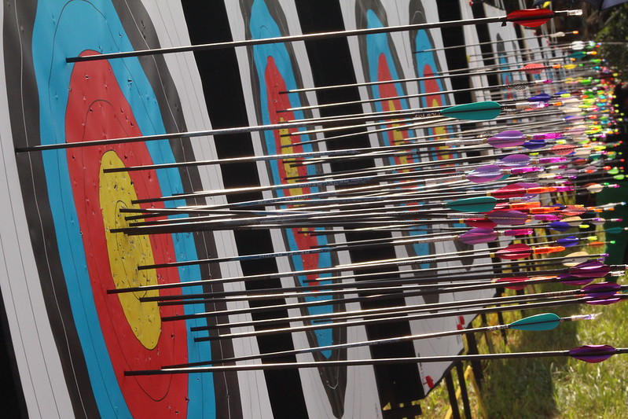
4ª PARTE
CURSO DE JUECES DEPARTAMENTALES

Slide 2
EL TIRO
LAS COMPETENCIAS
CONTROL DE TIRO Y SEGURIDAD
CONSECUENCIAS DE LAS INFRACCIONES A LAS REGLAS
PREGUNTAS Y CONFLICTOS
APELACIONES

Slide 3
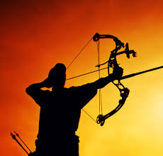
EL TIRO

Slide 4
La posición en la línea de tiro.
Excepto para personas que sean disminuidas físicas, los atletas tirarán en posición de pie y sin soporte, con un pie a cada lado de la línea de tiro, o con ambos pies sobre la línea de tiro.
El Juez debe comprobar que la posición del arquero en la línea no crea conflictos y que sus pies se colocan de acuerdo a las normas.
Cualquier conflicto lo resolverá el Juez por intermedio de los entrenadores.

Slide 5
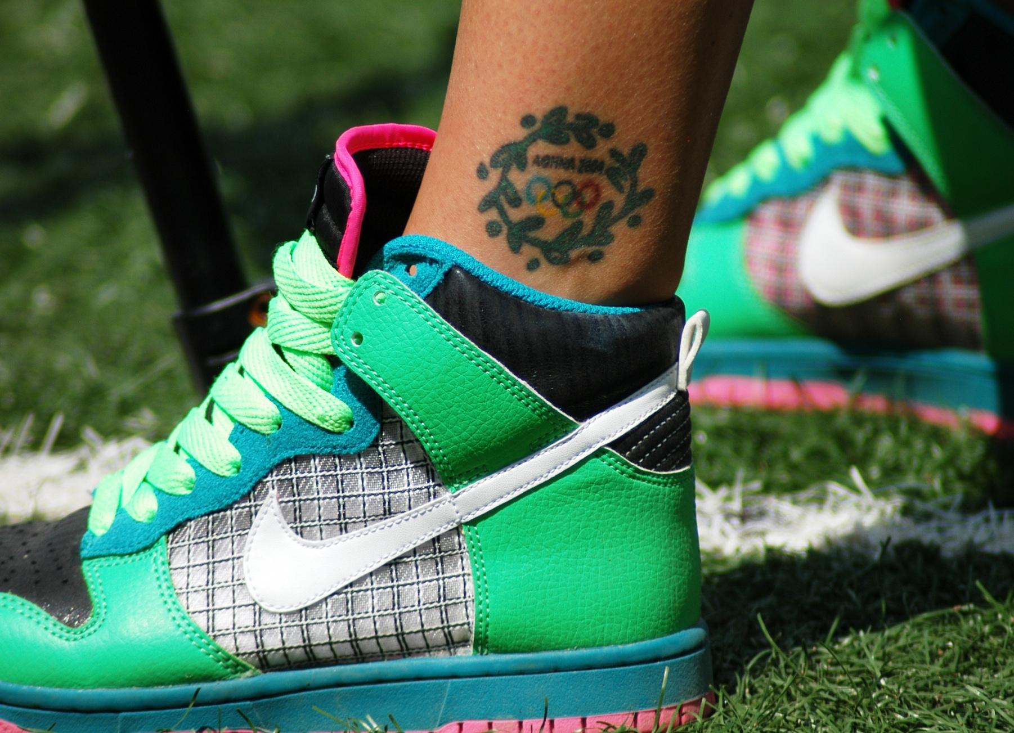

Slide 6
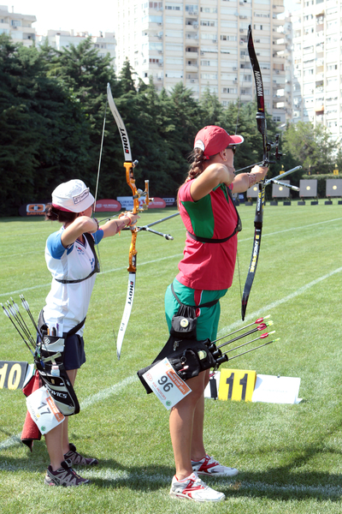

Slide 7
Levantada del brazo.
Los atletas no deben levantar el brazo del arco hasta que se dé la señal para empezar a tirar.
Si vemos que un atleta está incumpliendo esta regla, se le comunicamos a su entrenador.

Slide 8
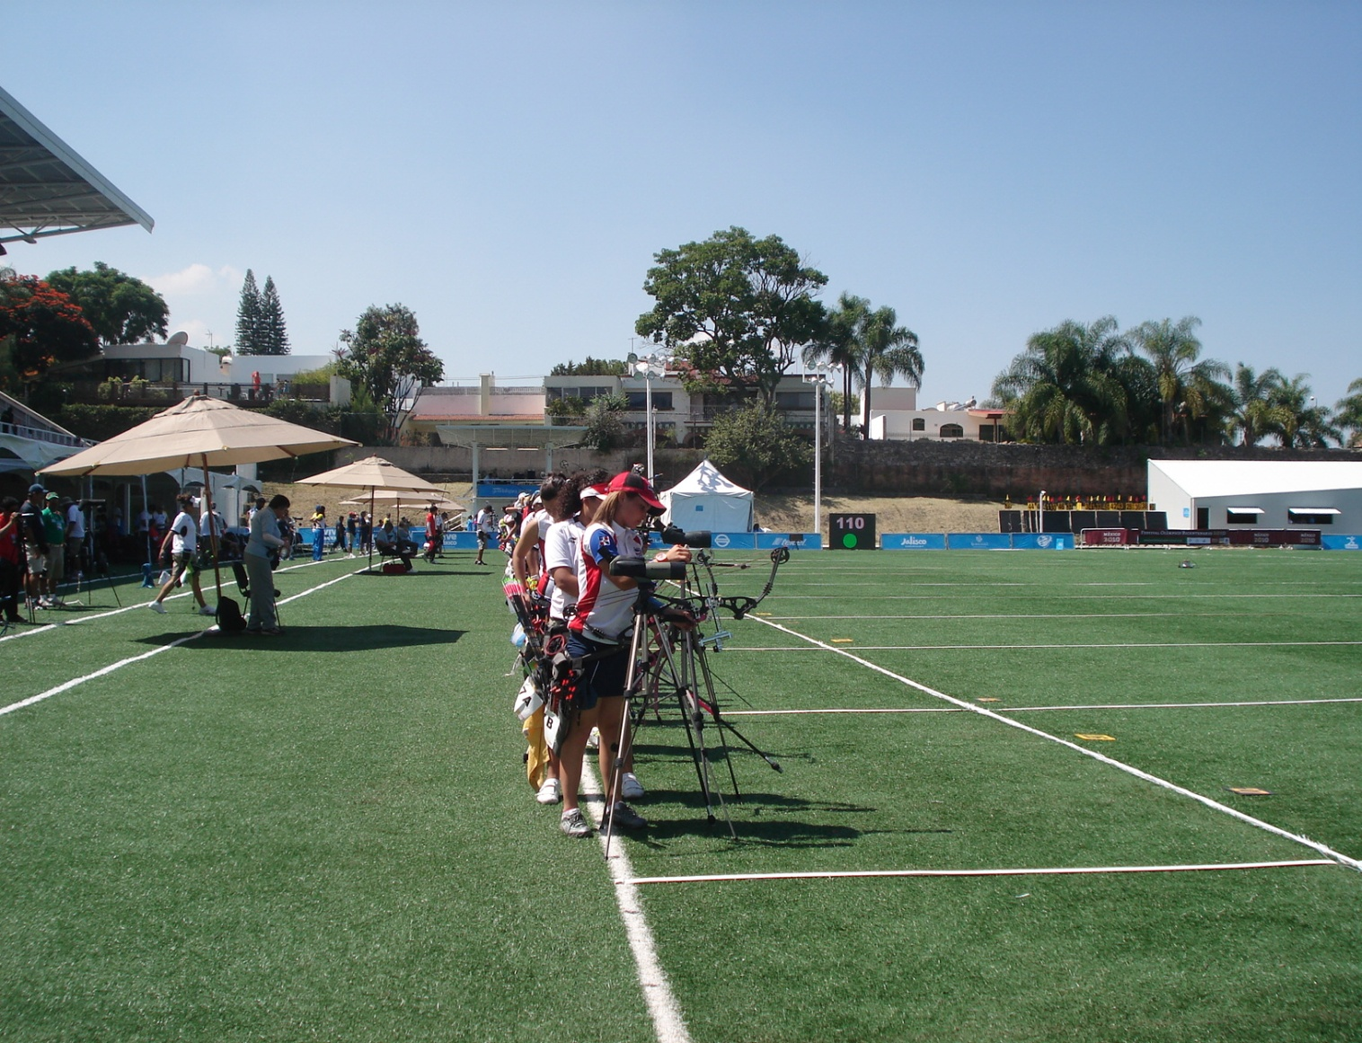
El Director de Tiro anuncia con dos pitos la orden de pasar a la línea de tiro, luego de 10 segundos con un pito se anuncia el inicio del tiempo de disparo, desde este momento el arquero puede levantar el brazo con el arco.
2, 1, 3

Slide 9
Información del entrenador en la Línea.
Mientras un atleta esté en la línea de tiro puede recibir información de entrenamiento, no electrónica, de miembros de su equipo, siempre que esto no moleste a los otros atletas.
En la prueba de Equipos de la Serie Olímpica, los atletas del Equipo y el entrenador pueden asistirse verbalmente unos a otros, estén o no en la línea de tiro. Durante el tiro, el entrenador puede realizar sus funciones solo desde la zona de entrenadores.

Slide 10
Sin embargo debe aclararse que no se pretende que se convierta en una discusión o una conversación entre el arquero y el entrenador con dialogo de ambas partes, ya que esto podría ser muy molesto para los otros arqueros en la línea de tiro. Las instrucciones deben venir desde detrás de la línea de espera, donde debe estar parado el entrenador. Si el entrenador da las instrucciones en un volumen demasiado fuerte, que pueda causar desconcentración a los demás arqueros en la línea de tiro, el juez puede pedirle que baje su voz a un nivel aceptable, como el nivel de ruido general del evento.

Slide 11
Aunque no hay nada escrito que lo prohíba o que lo apruebe, se ha permitido que durante las flechas de práctica, los entrenadores estén por delante de la línea de espera, pero si el comportamiento de un entrenador causa perturbación a los demás arqueros en la práctica, los jueces pueden llamarle la atención para que corrija su comportamiento.

Slide 12
Durante la competencia de equipos el entrenador puede estar en contacto con los arqueros dentro del cajón, e incluso, dentro del cajón puede utilizar un telescopio, pero esta actitud no es aconsejable, ya que la idea es que el entrenador esté plenamente consciente de las acciones de su equipo en el momento de recibir una tarjeta amarilla, tomar decisiones rápidas, evitar acciones repetitivas que generen sucesivas tarjetas amarillas o evitar desacatos que generen la perdida de la flecha de mayor valor del equipo.

Slide 13
CAMBIO DE POSICIÓN EN LA LÍNEA DE TIRO:
Únicamente durante la Ronda de Clasificación, los atletas pueden cambiar la posición de disparo y de común acuerdo de todos los atletas asignados en el blanco, con la condición de que deben informar al juez asignado al blanco antes del inicio de la distancia.

Slide 14
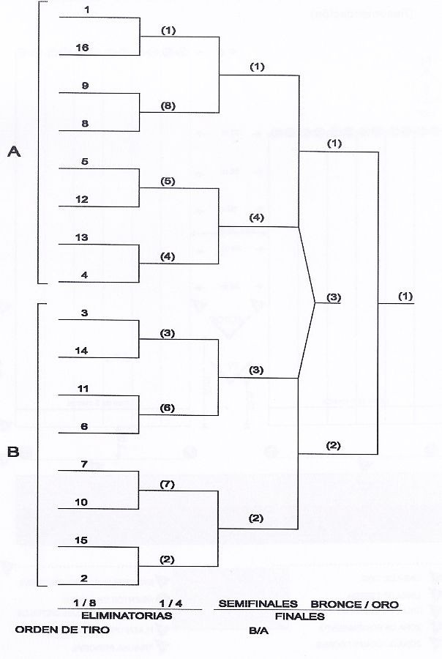
Cuadro de enfrentamientos en eliminatorias y finales.
El arquero que figura en la parte superior de la llave se ubica al lado izquierdo del blanco y el que figura en la parte inferior de la llave se ubica al lado derecho del blanco.

Slide 15
PLANILLAS:
En cada blanco uno de los atletas hará la función de anotador, los valores serán dictados por el dueño de la flecha y los demás arqueros del blanco comprobarán el valor declarado de cada una, en caso de desacuerdo llamarán al Juez, quien tomará la decisión definitiva e inapelable.
Las planillas deben ser firmadas por los atletas del blanco, indicando que están de acuerdo con el valor de cada flecha, con la suma total y el número de 10s y Xs.
Los organizadores no están obligados a registrar hojas sin firmar, sin sumas totales, sin número de 10s o de Xs.
LA NO FIRMA DE LA PLANILLA ES CAUSAL DE DESCALIFICACIÓN.

Slide 16
Los organizadores no están obligados a verificar la exactitud de las hojas de puntuación.
Si los Jueces o los organizadores encuentran un error, lo corregirán y este valor corregido será el definitivo.
En las Series Eliminatoria y Finales (Individual, Equipos y Equipos Mixto) las planillas deben ser firmadas por ambos atletas para indicar que están de acuerdo con los valores anotados y con el resultado de la eliminatoria.

Slide 17
No se puede tocar ni las flechas, ni la diana, ni el parapeto hasta que el valor de todas las flechas de la diana hayan sido anotados.
Normalmente los mismos arqueros están pendientes de esto, pero si el Juez ve que alguien está actuando indebidamente debe llamarle la atención, pues se podría alterar la posición de la flecha.

Slide 18
Flechas de más:
Si se encuentran en el parapeto o en el suelo cerca del parapeto, o en las calles de tiro, más flechas de las requeridas, se tantearán solo las tres de mas bajo valor (o seis según proceda). Los atletas o equipos reincidentes en esta infracción podrán ser descalificados.
Cuando esto ocurre, el Juez debe acompañar a los arqueros del blanco y verificar la anotación.
Si el arquero reincide en el error, debe avisarle a su entrenador.

Slide 19
Diana rota:
Si se ha perdido un trozo de la diana, incluyendo una línea divisoria o de separación entre dos colores, o si la línea divisoria está desplazada por alguna flecha, se utilizará una línea circular imaginaria para valorar una flecha que haya impactado en dicha parte.
Si nos llaman a hacer esta valoración, nos paramos de frente al blanco y hacemos un circulo imaginario por la línea más cercana a la flecha y definimos el valor de la flecha.

Slide 20
Marcada de los agujeros de los impactos.
Todos los agujeros de flechas en la zona puntuable han de ser adecuadamente marcados en cada ocasión, después de que las flechas hayan sido tanteadas y sacadas de la diana.

Slide 21
La marcación de los agujeros no es responsabilidad del Juez, sin embargo, si usted se acerca al blanco a revisar la diana por cualquier circunstancia y ve algún impacto sin marcar, se recomienda que lo marque, eso le evita problemas en una valoración posterior.
El Juez debe verificar que los arqueros estén haciendo una marcación adecuada (dos líneas de no más de 5 mm en forma de V, dirigidas hacia el hueco) y que no estén haciendo marcas muy gruesas que en un momento dado puedan usarlas como una ayuda adicional de enfoque.

Slide 22
Si encuentra marcaciones que puedan servir de ayuda adicional de enfoque, se debe cambiar la diana.
La marcación se debe hacer con lapicero de tinta negra (bolígrafo tinta seca), no se debe permitir la marcación con lápiz, marcador o pluma de tinta no resistente al agua.
En caso de ver alguna anomalía en la marcada de los impactos, comuníqueselo a los entrenadores de los arqueros de ese blanco para que no persistan en el error.

Slide 23
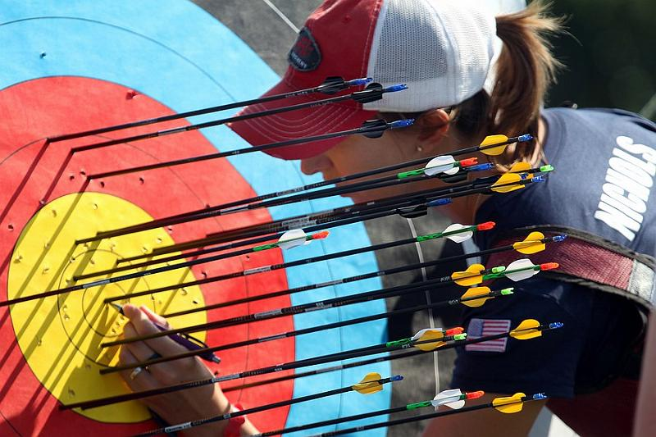

Slide 24
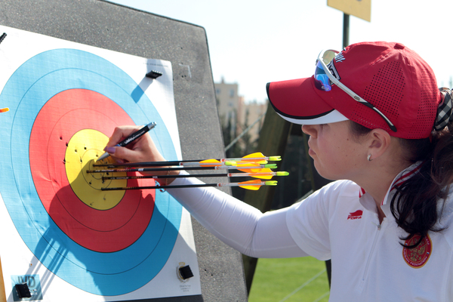

Slide 25
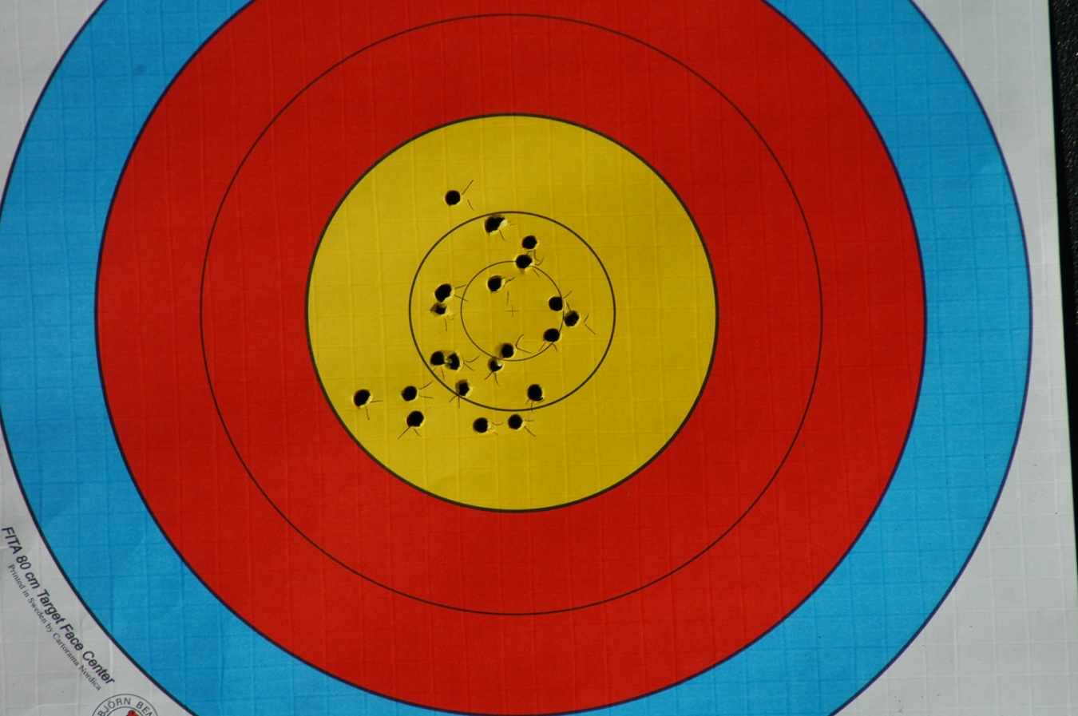
MARCADA CORRECTA

Slide 26
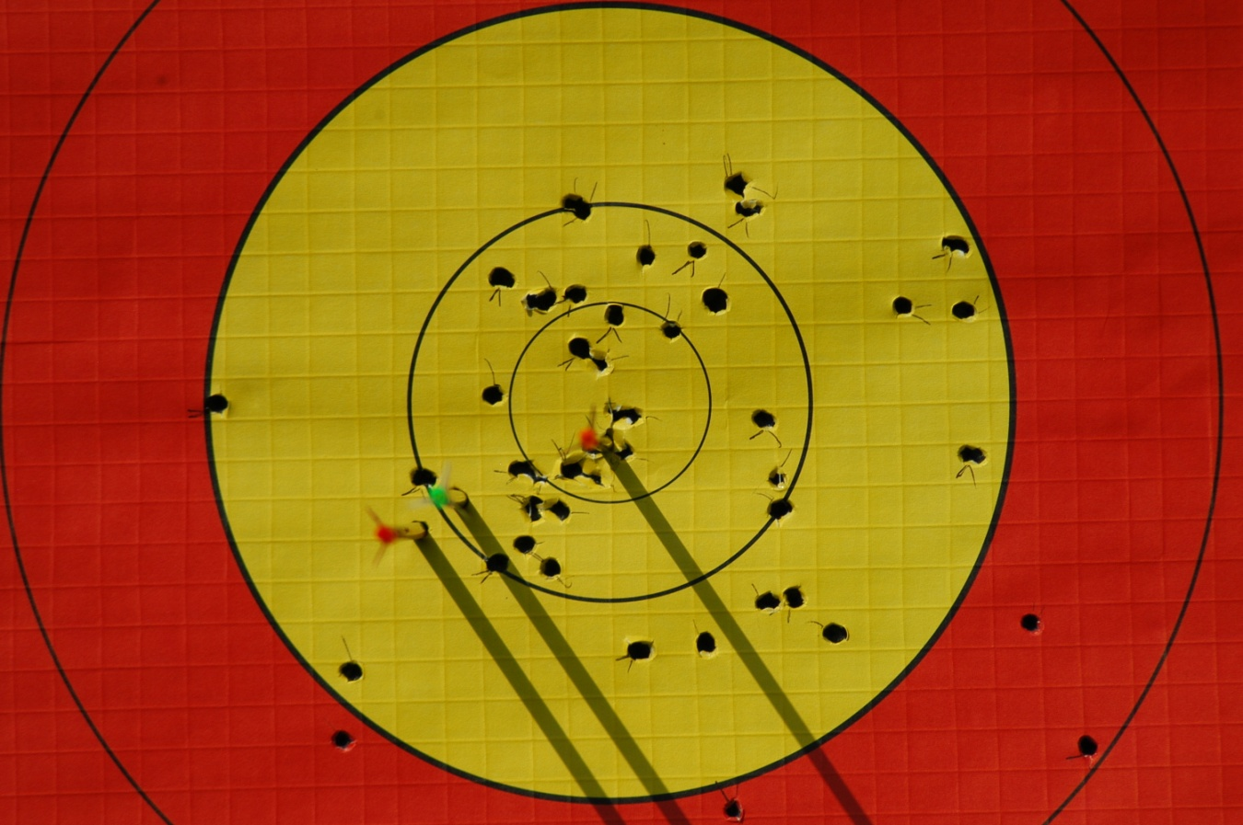
IMPACTOS SIN MARCAR EN EL 8 Y EL 9

Slide 27
REPOSICIÓN DE FLECHAS POR FALLO DE EQUIPO O PROBLEMA MÉDICO:
Si durante la ronda clasificatoria un arquero sufre un daño en su equipo verificado por un Juez o un problema medico verificado por el personal medico de la competencia, el arquero puede recuperar las flechas dejadas de disparar, pero el tiempo máximo para recuperar las flechas será de 15 minutos.
Si el Juez encuentra justificada la causa de la parada, le pregunta al Arquero CUANTAS FLECHAS LE FALTA por disparar en esa tanda y contabilizará estas y las de las tandas que deje de disparar hasta cuando le informe que puede seguir disparando y le avisa al Director de Tiro para la reposición.

Slide 28
REPOSICIÓN DE FLECHAS POR LLEGADA TARDE:
"Si un atleta llega después de que ha comenzado el tiro, perderá de tirar el número de flechas ya tiradas, a menos que el Presidente de la Comisión de Jueces o quien el designe, esté de acuerdo con que el atleta ha sido retrasado por circunstancias fuera de su control. En este caso el atleta puede ser autorizado a recuperar las flechas perdidas una vez hayan terminado la distancia, pero en ninguna circunstancia pueden ser más de doce (12) flechas.
No es posible para un atleta recuperar flechas en Series Eliminatorias y Finales".

Slide 29
Bajo ninguna circunstancia se podrá volver a tirar una flecha
Las únicas dos situaciones posibles en las cuales el arquero puede ser autorizado a tirar una flecha ya disparada con anterioridad son:
Una flecha puede ser considerada como no tirada si:
· La flecha cae o ha sido mal disparada y una parte del astil de la flecha queda dentro de la zona comprendida entre la línea de tiro y la línea de 3 metros, siempre que la flecha no haya rebotado.

Slide 30
· La diana o el parapeto se caen (a pesar de haber sido fijados y sujetados a satisfacción de los Jueces). Los Jueces tomarán las medidas que consideren necesarias y compensarán el tiempo adecuado para tirar el número de flechas correspondientes. Si el parapeto solo se desliza hacia abajo, se deja a los Jueces decidir la acción a tomar, si procede.

Slide 31
LA LÍNEA DE 3 METROS:
La línea de 3 metros delante de la línea de tiro está para crear una mayor equidad a los arqueros en una situación en la que una flecha cae o se pierda el tiro por alguna razón. La norma se refiere a que alguna parte del eje de la flecha debe estar dentro de la zona de los 3 metros para ser considerada como flecha no disparada. Si las plumas o el nock, separados del tubo caen en esa zona no es suficiente para permitir que se dispare otra flecha. Si el nock aún está adherido al tubo y solo este cae dentro de la zona de 3 mts, se considera como flecha no disparada.
La línea de 3 metros es considerada en 3 dimensiones, y se toma como un plano vertical por encima de la línea.

Slide 32
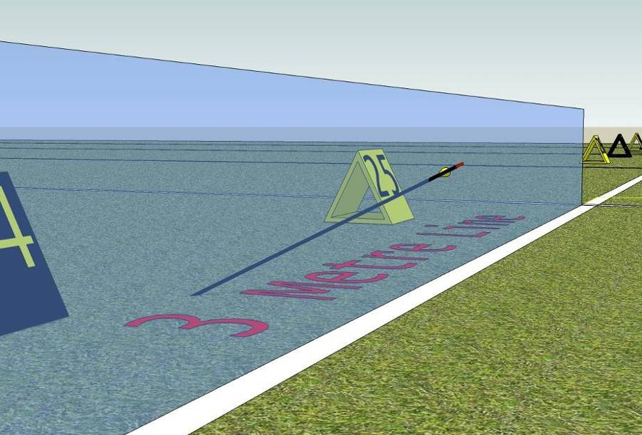

Slide 33
Si se produce la caída de una flecha durante la ronda de clasificación, el arquero tiene dos opciones:
a) Si el arquero está seguro que no se ha producido una falla de equipo y que alguna parte de la flecha está dentro del área de 3 metros, simplemente dispara la otra flecha, no debe hacerse presente en el frente de la línea de tiro para verificar la flecha.

Slide 34
b) Pero si el arquero cree que tendrá problemas de tiempo, o no tiene otra flecha a mano para disparar, o no está seguro si la flecha está dentro de la zona de 3 metros, puede retroceder y llamar a un Juez y explicarle la situación. El juez revisa desde la línea de tiro si está dentro de la zona de 3 metros y manejará el incidente como un fallo de equipo.

Slide 35
Una flecha solamente podrá ser valoradas por un Juez cuando:
Quedan flechas embutidas totalmente en el blanco y que no se vean en la superficie de la diana.
Cuando ocurre un rebote de la flecha en el blanco .
Cuando ocurre un traspaso del blanco .
Cuando la flecha quede colgando.

Slide 36
Cuando ocurre un rebote o la flecha quede colgando
Se para la tirada de todos los arqueros de ese blanco.
Se le pregunta a cada uno de los arqueros cuantas flechas les falta por disparar.
Se le avisa al Director de Tiro sobre esto para que lo anuncie al finalizar la tanda y que los arqueros no pasen a recoger.
Va al blanco con los arqueros del blanco.

Slide 37
Revisa si hay evidencia del rebote por la posición de la flecha o cualquier otro indicio, revisa si hay impactos sin marcar en la diana.
Si hay un solo agujero sin marcar le da este valor, si hay varios, le da el valor del impacto sin marcar de menor valor.
Se marcan los impactos sin marcar, recoge la flecha y la deja debajo del blanco.

Slide 38
Regresa a la línea de tiro y coordina con el director de tiro para otorgar el tiempo para que cada arquero dispare las flechas que le restan a razón de 30 segundos por flecha.
El Director de tiro da la orden para que pasen todos los arqueros a anotar y recoger.
Se acompaña a los arqueros del blanco del rebote para la anotación.

Slide 39
Cuando ocurre un traspaso:
Como en los casos anteriores: paro el disparo en el blanco, se le pregunta a los arqueros cuantas flechas les faltan por disparar y se avisa al Director de Tiro.
En este caso se va al blanco con los arqueros del blanco por si hay que cambiar el blanco por mal estado. En caso que haya que cambiarlo, los arqueros anotan sus flechas disparadas hasta ese momento y las recogen.
Busco donde está la flecha.

Slide 40
El tiempo prudencial para buscar una flecha sin que entorpezca el normal desarrollo de la competencia no está establecido en el reglamento, pero a criterio del Juez, el puede establecer cual ha sido el tiempo suficiente para tratar de encontrar la flecha, luego de transcurrido esto, si aún no aparece la flecha, la considero como flecha dejada de disparar de la tanda y la tanteo como M.

Slide 41
Si la encuentro, procedo a analizar si pudo haber traspaso:
Miro si por la distancia o por la posición, si está superficial o si está muy enterrada, es factible que haya sido un traspaso.
También busco cualquier otra evidencia adicional que me ayude a clarificar que si pudo ser un traspaso, por ejemplo, si se encuentran plumas desprendidas de la flecha en la trayectoria de esta luego de pasar el blanco, si siguiendo la dirección de la flecha en su posición en el piso puedo deducir la trayectoria final y su posible paso por el blanco o por un lado.

Slide 42
Reviso en el blanco si hay algún indicio que me pueda indicar que por allí si pudo haberse presentado un traspaso, ya sea por el mal estado del blanco en este punto o porqué se presente rasgadura de la diana.
Con la mayor cantidad posible de elementos de juicio, tomo la decisión de si fue o no un traspaso.
Si considero que no fue un traspaso, le doy el valor de M a esta flecha.

Slide 43
Si considero que si fue un traspaso voy al blanco, reviso que todos los impactos de la zona puntuable estén debidamente marcados.
Si encuentro más de un impacto sin marcar en la zona puntuable y a mi juicio no es muy evidente el agujero por el que se presentó el traspaso, le doy a la flecha el menor valor de los impactos sin marcar de la zona puntuable.

Slide 44
Si es muy evidente el agujero del traspaso, le doy este valor, sería injusto no darlo.
Si únicamente está sin marcar el impacto del traspaso, le doy este valor.
Se marcan los impactos sin marcar, recojo la flecha y la dejo debajo del blanco.

Slide 45
Regreso a la línea de tiro y coordino con el Director de Tiro para otorgar el tiempo para que cada arquero dispare las flechas que le restan a razón de 30 segundos por flecha.
El Director de tiro da la orden para que pasen todos los arqueros a anotar y recoger.
Se acompaña a los arqueros del blanco del traspaso para la anotación.

Slide 46
Si los arqueros del blanco solo notan que hubo un traspaso o un rebote en su blanco cuando llegan a tantear, deben llamar al Juez antes de empezar el tanteo y de mover la flecha.
El Juez procederá con las verificaciones como en los casos anteriores.

Slide 47
En las Series Olímpica y de Encuentros de Arco Compuesto, las flechas que reboten, pasen a través de la diana, o cuelguen de la misma, no pararán la competición.

Slide 48
Reposición de flechas en torneos nacionales:
Normalmente en los torneos nacionales no se hace la reposición de las flechas en cada tanda, sino que se acumulan todas las reposiciones de una distancia y se hacen al finalizar la distancia.
En este caso el Director de Tiro no para a los demás arqueros para la recogida al terminar la tanda, sino que el proceso de validación del rebote, la flecha colgando y el traspaso la hace el Juez mientras los demás arqueros están anotando y recogiendo.

Slide 49
Cuando la flecha cae en:
1. Otra flecha en el culatín y permanezca empotrada en ella, tanteará de acuerdo con el valor de la flecha golpeada.
2. Otra flecha y tras desviarse se clave en la diana, tanteará según su situación en la diana.
3. Otra flecha y rebote, tanteará según el valor de la flecha golpeada, siempre que la flecha dañada pueda identificarse.

Slide 50
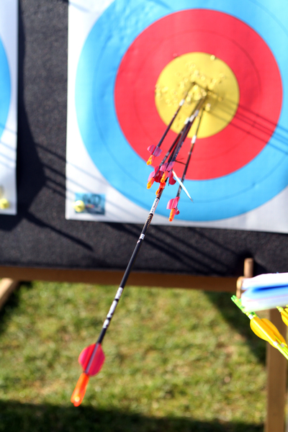
Da en otra flecha, en el culatín (nock) y permanece en ella, tanteará de acuerdo con el valor de la flecha golpeada.

Slide 51
Cuando la flecha cae en:
Una diana que no corresponde al atleta que la ha disparado, se considerará como parte de esa tanda, y tanteará como cero “M”.
Fuera de la zona puntuable de la diana, tanteará como cero “M”.

Slide 52
Toda flecha fallada será anotada con una “M” en la hoja de puntuación.

Slide 53
Flechas olvidadas:
Al terminar la recogida de las flechas, los jueces y el Director de Tiro deben verificar que no han quedado flechas olvidadas en las dianas.
Si quedaron flechas olvidadas, en lo posible no hagamos devolver al arquero, sino que tomamos nota de las flechas que quedaron en la diana (identificación y valor).

Slide 54
Se le avisa a los arqueros del blanco antes de los disparos, para que el arquero que las olvidó utilice otras flechas y luego se les acompaña a la anotación.
En el caso de que un arquero olvide flechas, por ejemplo, en el suelo de la zona de dianas, debe informarle a un Juez antes de comenzar a tirar y utilizará otras flechas cuando el juez lo autorice.

Slide 55
Valor de una flecha.
Una flecha será tanteada de acuerdo con la posición del astil en la diana. Si el astil toca dos colores o toca alguna línea divisoria entre zonas de puntuación, la flecha será tanteada con el mayor valor de las dos zonas afectadas.

Slide 56
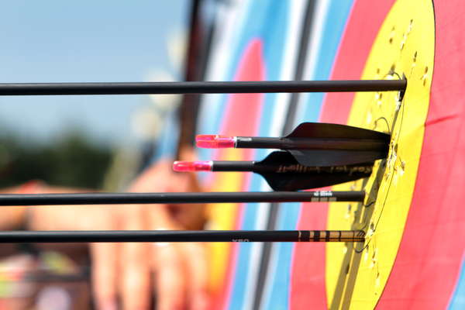

Slide 57
DURANTE
LAS COMPETENCIAS

Slide 58
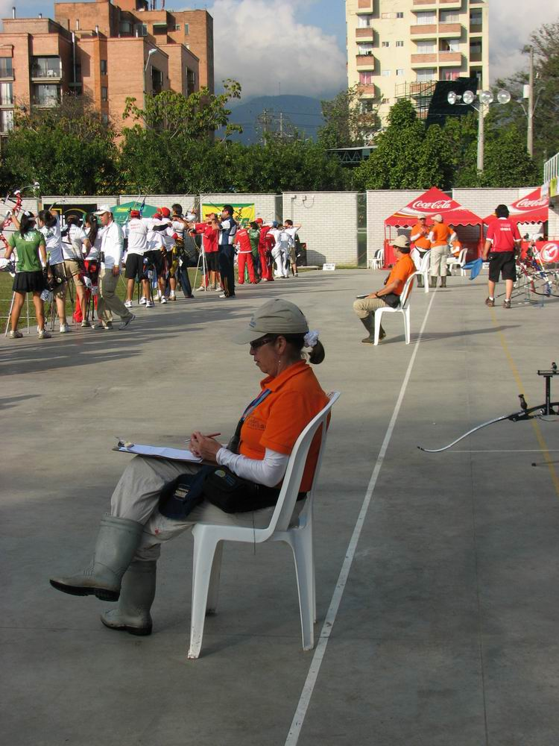
Jueces en la Línea

Slide 59
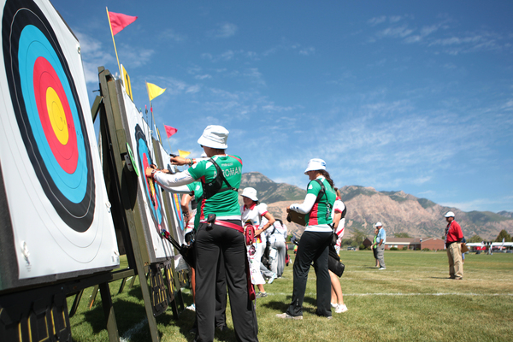
Jueces en los blancos

Slide 60
PROTOCOLO
POSICIÓN DE LOS JUECES DURANTE EL TANTEO:
Los Jueces pasarán delante de la línea de tiro (hasta la línea de 3 metros) después de oír la señal de ir a tantear.
Al pasar más o menos la mitad de los arqueros a tantear, avanzarán hacia las dianas a la señal del juez del extremo cercano al Director de Tiro, formando una línea y permanecerán entre 5 y 10 metros antes de las dianas asignadas.

Slide 61
Si son llamados a resolver un problema, acudirán al blanco en cuestión y cuando acaben vuelven a la posición inicial, mirando hacia los blancos y pendientes si los vuelven a llamar.
Si un Juez asignado a los blancos contiguos está ocupado en un blanco y lo llaman de otro, préstele colaboración inmediatamente y cuando termine vuelva a su posición.

Slide 62
Cuando todos los arqueros hayan completado el tanteo y de regreso a la línea de tiro, hayan pasado por la línea de jueces, se asegurarán de que no quede nadie detrás de los blancos, que no hayan quedado flechas en las dianas y revisarán que las dianas estén bien aseguradas.
Tan pronto todos los jueces hayan terminado, en ese momento se dirigirán en una sola línea hasta detrás de la línea de tiro (donde están ubicados sus puestos).
Previamente se asignará el Juez que al pasar por la línea de tiro, le indicará con una señal al Director de Tiro que el campo está libre y seguro, el juez más lejano del Director de Tiro.

Slide 63
PRACTICAS

Slide 64
En Campeonatos puede haber prácticas en el campo del torneo.
Para Campeonatos de Mundo, estas prácticas durarán un mínimo de veinte (20) y un máximo de cuarenta y cinco (45) minutos, todos los días de la Serie de Calificación. La práctica termina en el momento en que se recogen las flechas de prácticas.

Slide 65
Las dianas de prácticas se colocarán a la primera distancia que se vaya a tirar en cada clase.
Cuando se tiren las Series Eliminatorias y las Series Finales los Organizadores pueden decidir la amplitud del período de prácticas, teniendo en cuenta el programa de cada día.
En otras pruebas WA, las prácticas durarán un máximo de cuarenta y cinco (45) minutos, pero puede ser menos y la competición comenzará tan pronto como sea posible.

Slide 66
Como mínimo cinco días antes del inicio de la competición debe haber disponible para los atletas otras posibilidades para las prácticas.
En Campeonatos de Tiro sobre Diana al Aire Libre y de Sala debe haber disponible un campo de prácticas los días de las Series Finales para aquellos arqueros/as que hayan sido eliminados de las mismas pero que puedan todavía competir en la prueba de equipos.

Slide 67
RONDA CLASIFICATORIA DISTANCIAS LARGA:
Arco Recurvo a 60 y 70 mts.
Arco Compuesto, Arco Barebow a 50 mts.
La Ronda Clasificatoria WA consiste en 72 flechas disparadas en 2 series de 36 flechas cada una y en seis (6) tandas de seis (6) flechas.

Slide 68
RONDA CLASIFICATORIA DISTANCIA CORTA:
Arco Recurvo, Arco Compuesto y Barebow a 18 mts.
La Ronda Clasificatoria WA consiste en 60 flechas disparadas en 20 tandas en 1 o 2 series de 10 y disparando tandas de tres (3) flechas.

Slide 69
DIANAS:
Se utilizará la diana de 122 cm para las distancias de 70 y 60 metros
Se utilizará la diana de 80cm para las distancias de 50 mts.
Se podrá usar la disposición de dianas reducidas múltiples de 80cm de seis anillos (desde el 5) para las distancias de 50 y 30 metros.
Para las categorías Nacionales Infantil y Novatos se utilizará la diana de 122cm para las distancias largas y de 80 cms para las distancias cortas.

Slide 70
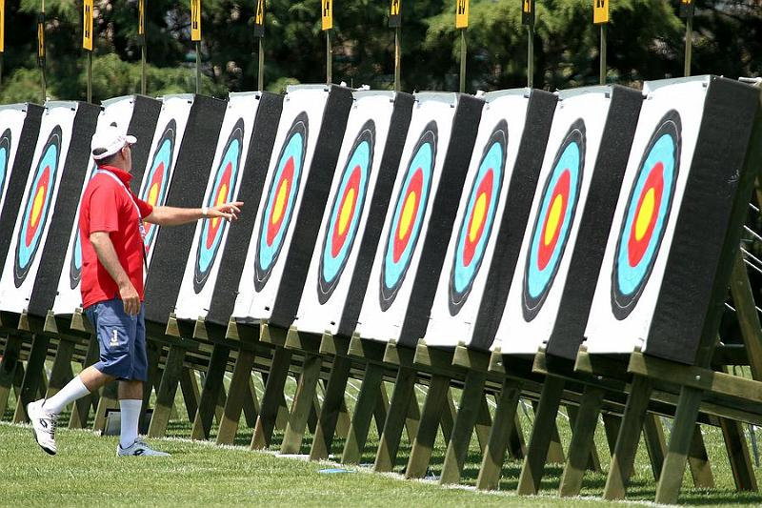
DISTANCIAS LARGAS

Slide 71
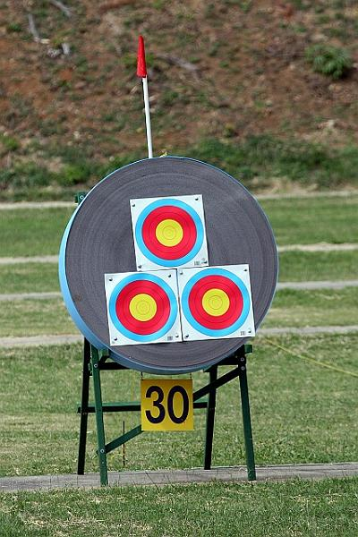
DISTANCIA CORTA
Blanco con 3 arqueros

Slide 72
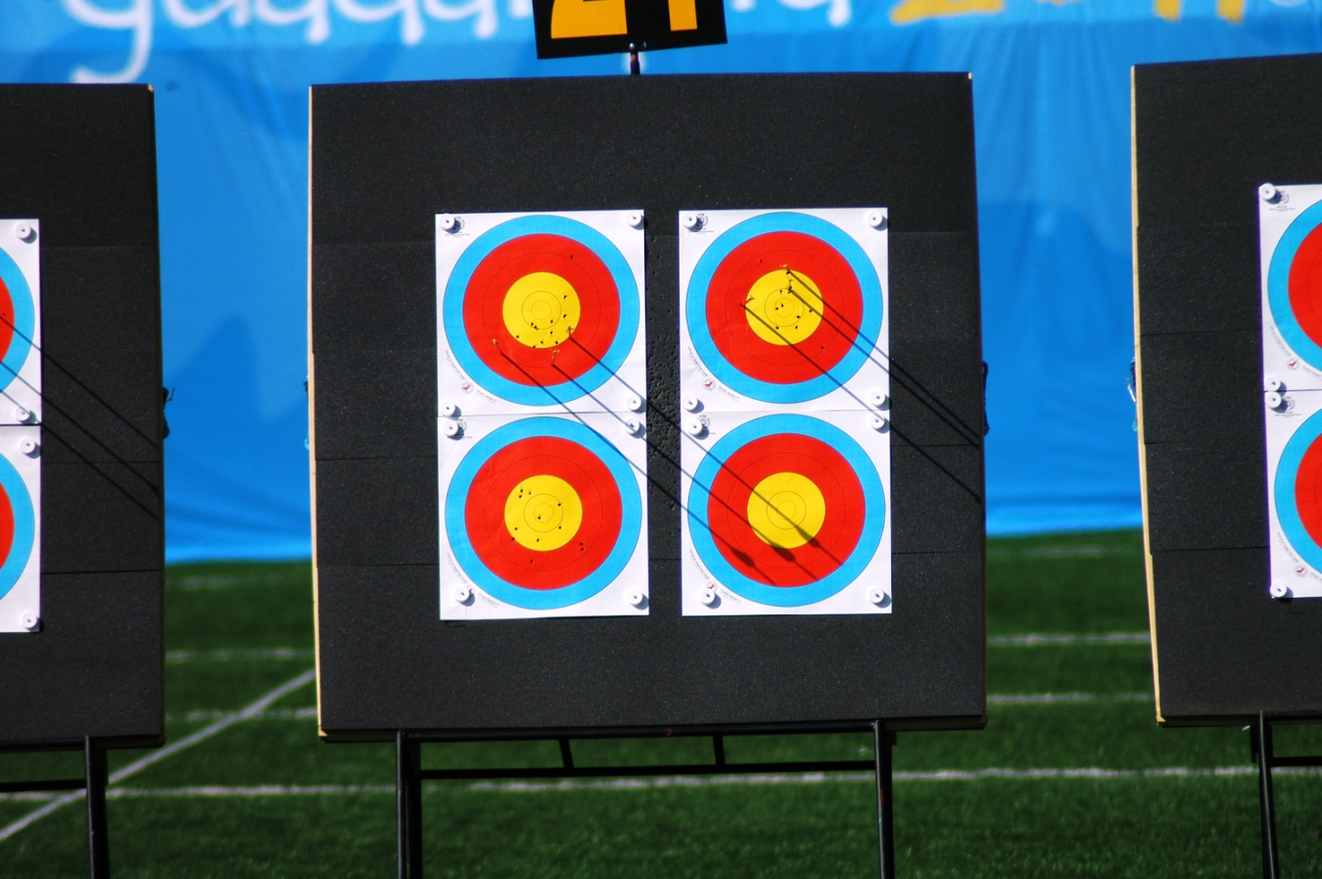
DISTANCIA CORTA
Blanco con 4 arqueros

Slide 73
OTRAS RONDAS CLASIFICATORIAS:
Para arco recurvo:
Doble Ronda a 70 metros: Consiste en 72 flechas disparadas en 2 series de a 36 flechas, en tandas de 6 flechas.
Para arco compuesto:
Doble Ronda a 50 metros: Consiste en 72 flechas disparadas en 2 series de a 36 flechas, en tandas de 6 flechas.
El tiempo máximo permitido a un atleta para tirar una tanda de tres (3) flechas es de uno y medio (90 seg) y para tirar una tanda de seis (6) flechas es de tres (3) minutos.

Slide 74
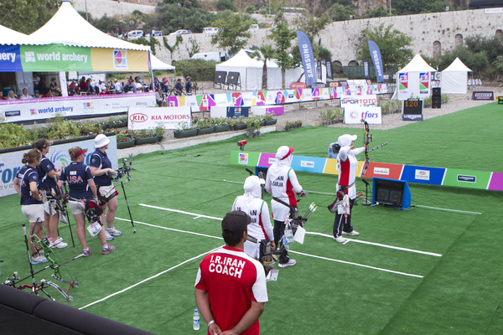
COMPETENCIA POR EQUIPOS

Slide 75
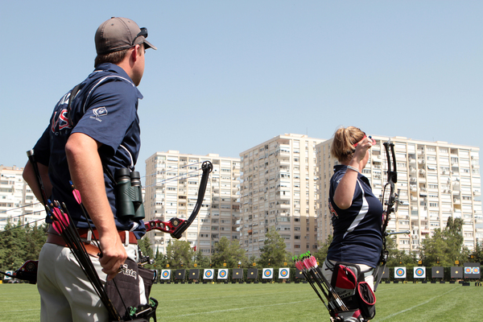
EQUIPO MIXTO

Slide 76
ENFRENTAMIENTOS EN EQUIPOS EN ARCO RECURVO:
En la Ronda Olímpica por Equipos, todos los enfrentamientos serán una serie de encuentros (sets), consistente cada uno de ellos en cuatro (4) series de seis (6) flechas, 2 por atleta (cuatro flechas en Equipos Mixto), se tirarán a la distancia de 70 mts en un tiempo máximo de 120 segundos (80 segundos en Equipos Mixto).
Habrá un parapeto para cada equipo con una diana de 122 cms.
Los miembros del equipo pueden disparar en cualquier orden.
Gana el primer equipo en llegar a 5 puntos de set.

Slide 77
De llegar a producirse un empate, se procederá a realizar el desempate en el cual cada arquero disparar una flecha y ganará el equipo que tenga el mayor puntaje.
En caso de tener igual puntaje se procederá a medir la distancia de la flecha mas cercana de cada equipo al centro de la diana y de persistir se medirá la segunda flecha y así sucesivamente.

Slide 78
ENFRENTAMIENTOS EN EQUIPOS EN ARCO COMPUESTO:
En la Ronda Olímpica por Equipos, todos los enfrentamientos serán una serie de encuentros, consistente cada uno de ellos en cuatro (4) series de seis (6) flechas, 2 por atleta (cuatro flechas en Equipos Mixtos), se tirarán a la distancia de 50 mts en un tiempo máximo de 120 segundos (80 segundos en Equipos Mixtos).
Habrá un parapeto para cada equipo, tendrá dos dianas reducidas de 80 cms de 6 anillos (desde el 5) colocadas en una fila.
Los miembros del equipo pueden decidir a qué diana disparan, siempre que cada diana tenga 3 flechas (2 por Equipos Mixto).
Gana quien al final de las 4 series tenga mayor puntaje acumulado.

Slide 79
De llegar a producirse un empate, se procederá a realizar el desempate colocando una sola diana en el centro del parapeto en el cual cada arquero disparar una flecha y ganará el equipo que tenga el mayor puntaje.
En caso de tener igual puntaje se procederá a medir la distancia de la flecha mas cercana de cada equipo al centro de la diana, de persistir se medirá la segunda flecha y así sucesivamente.

Slide 80
Las flechas pueden ser disparadas en cualquier orden, pero si hay más de tres flechas disparadas en la misma diana (dos para Equipos Mixto), todas las flechas cuentan como parte del tiro, pero sólo vale la puntuación de las 3 flechas de menor valor (2 en Equipos Mixto).
La(s) otra(s) flecha(s) en la misma diana se califican como falla (M). Una flecha que caiga fuera de la región de la zona azul (5), se calificará como una falla (M).

Slide 81
Por ejemplo:
En la diana izquierda hay 10-9-9-8 y en la derecha 10.9, el reglamento dice que sólo se registra los tres valores más bajos y el resto M, en las flechas de la cara de la izquierda se toma la puntuación de las tres menores 9, 9, 8 y la puntuación de la más alta (10) se convierte en una “M”. En este ejemplo, los resultados serían los siguientes:
M-9-9-8-10-9 = 45 puntos.

Slide 82
En el ejemplo anterior, si un atleta planea "corregir" y dispara una tercera flecha en la cara derecha, quedarían siete flechas en total. Nunca habrá una puntuación más alta que en el anterior error. Vamos a usar el mismo ejemplo y añadir una flecha más:
Asumamos que la tercera flecha en la diana derecha es un 10:
10-9-9-8 izquierda y derecha 10-10-9.
En la diana izquierda se tomarían M-9-9-8 y las de la derecha 10-10-9, en total quedarían 7 flechas: M-9-9-8-10-10-9, pero sólo se registrarán las seis flechas de menor valor.
El resultado final sería: 10-9-9-9-8-M = 45 puntos.
Para cualquier otro valor de la 3ª flecha de la diana derecha, el puntaje final estaría por debajo del valor del ejemplo anterior.

Slide 83
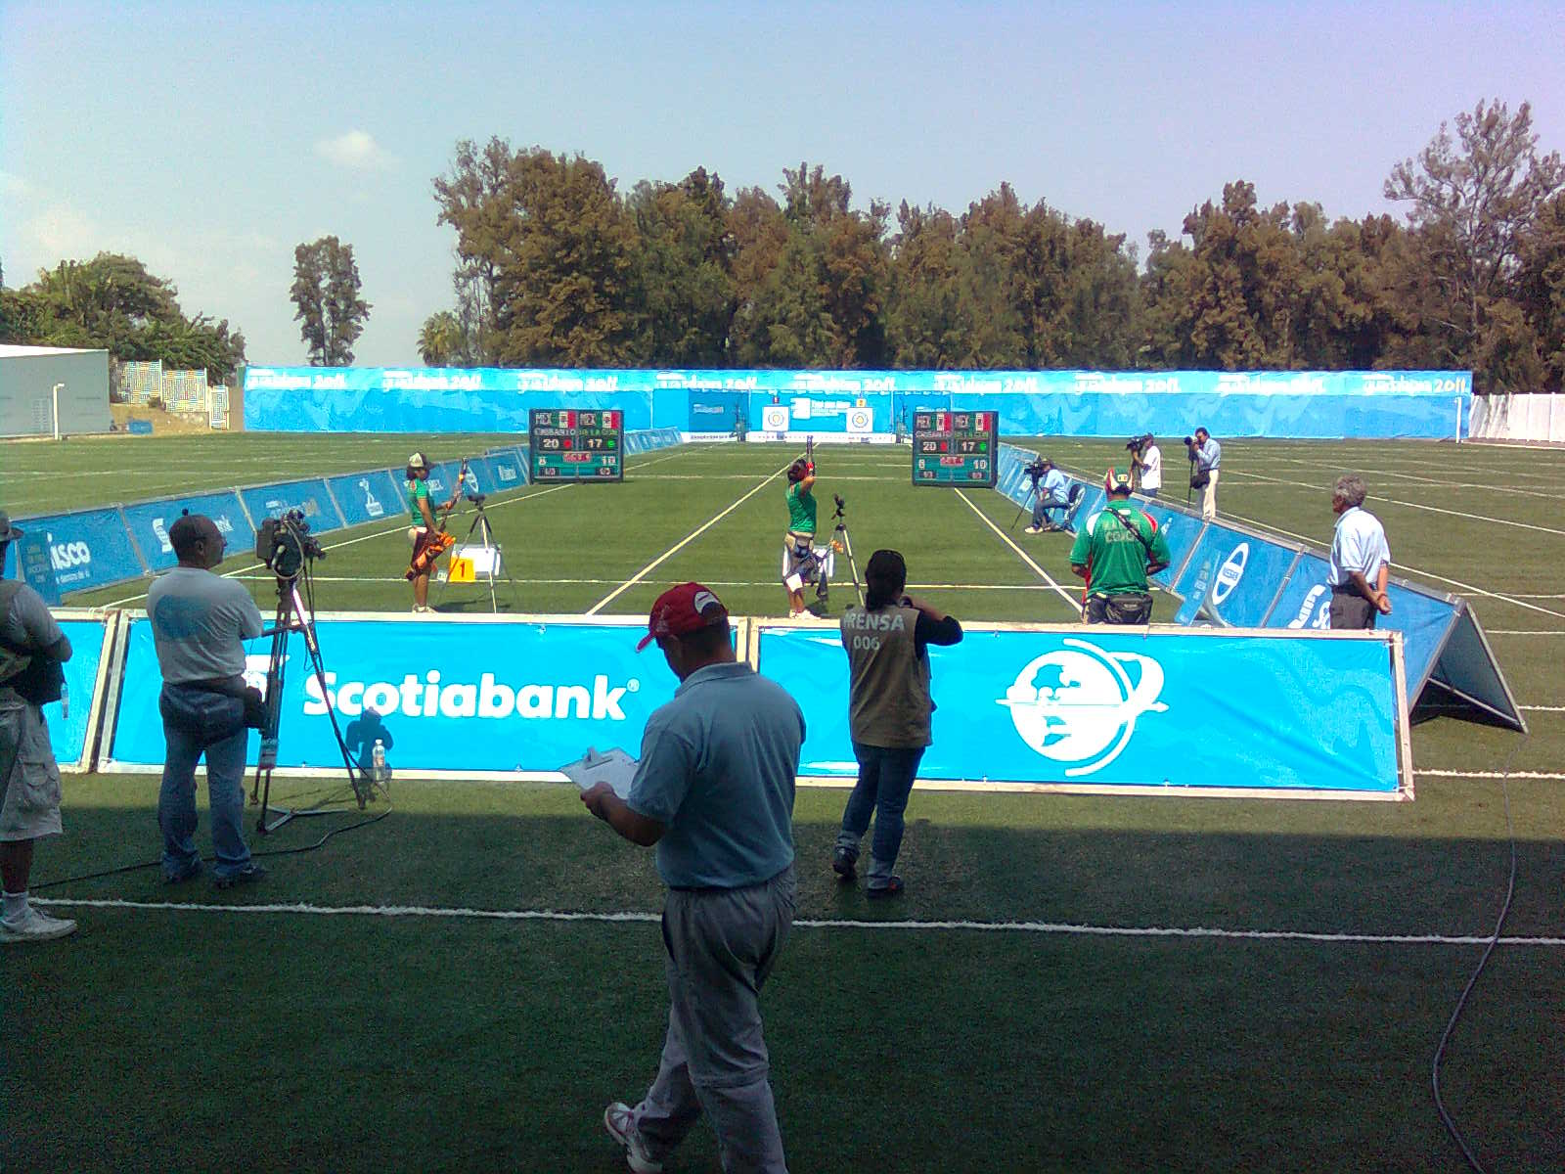
FINAL INDIVIDUAL

Slide 84
ENFRENTAMIENTOS EN FINAL INDIVIDUAL MODALIDAD ARCO RECURVO:
Sistema eliminatorio de 5 set de 3 flechas, se obtienen 2 puntos por set ganado y 1 punto por set empatado, será ganador quien obtenga primero mínimo 6 puntos, puede haber ganador en el 3º y/o 4º set si el arquero completa 6 puntos.
Distancias:
Mayores y sub 21 a 70 mts.
50+ y sub18 a 60 mts.

Slide 85
TIRO SIMULTÁNEO, 2 ARQUEROS POR BLANCO (HASTA 1/8 o 1/2):
Diana: Una diana de 122 por blanco.
Tiempo: 90 seg para disparar las 3 flechas
Posición de tiro de los arqueros: El arquero ubicado en la parte superior de la llave de enfrentamientos dispara en el lado izquierdo, el arquero ubicado en la parte inferior de la llave de enfrentamientos dispara desde el lado derecho.
NO SE PERMITE EL CAMBIO DE POSICIÓN DE LOS ARQUEROS.
Los arqueros van al blanco a hacer el tanteo.

Slide 86
TIRO ALTERNO, 1 ARQUERO POR BLANCO (FINALES):
Diana: Una diana de 122 por blanco.
Tiempo: 20 seg para disparar una flecha
Posición de tiro de los arqueros: Cada arquero en su blanco.
Orden de disparo: El arquero mejor posicionado en la Ronda Clasificatoria decide quien empieza en la primera serie.
En las otras series empieza el arquero que va perdiendo, en caso de ir empatado el match empieza el arquero que disparó primero en la primera serie.
Los arqueros no van al blanco a hacer el tanteo.

Slide 87
ENFRENTAMIENTOS EN FINAL INDIVIDUAL MODALIDAD ARCO COMPUESTO:
Sistema eliminatorio de 5 partidos de 3 flechas cada uno, será ganador quien obtenga el mayor puntaje de tanteo de flechas acumulado de la sumatoria de los 5 partidos.
Distancia: Todas las categorías a 50 mts.
Tiempo: 90 seg.

Slide 88
TIRO SIMULTÁNEO, 2 ARQUEROS POR BLANCO (HASTA 1/8 o 1/2):
Dianas: Se colocarán horizontalmente dos dianas reducidas de 6 anillos (desde el 5) en cada parapeto.
Tiempo: 90 seg. para disparar las 3 flechas.
Posición de tiro de los arqueros según las llaves.
No se permite el cambio de posición de los arqueros.
Los arqueros van al blanco a hacer el tanteo.

Slide 89
TIRO ALTERNO, 1 ARQUERO POR BLANCO (FINALES):
Diana: Una diana reducida de seis anillos (desde el 5) por blanco.
Tiempo: 20 seg. para disparar una flecha.
Posición de tiro de los arqueros: Cada arquero en su blanco.
Orden de disparo: El arquero mejor posicionado en la Ronda Clasificatoria decide quien empieza en la primera serie.
En las otras series empieza el arquero que va perdiendo, en caso de ir empatado el match empieza el arquero que disparó primero en la primera serie.
Los arqueros no van al blanco a hacer el tanteo.

Slide 90
PROCEDIMIENTO EN TIRO ALTERNO:
JUEZ DE LÍNEA: Controla el tiro en la línea de tiro.
JUEZ DE BLANCO: Controla los tanteos en el blanco.
ANOTADOR: Anota en la planilla los valores de las flechas, no toma decisiones.
AGENTES: Representantes de los arqueros, toman las decisiones de los arqueros en el blanco, hay uno por cada deportista en competencia.

Slide 91
CORREDORES:
Llevan las flechas desde el blanco hasta la línea de tiro, puede ser un corredor por relevo que lleve las flechas de los dos deportistas o dos corredores por relevo (que cada uno lleve las flechas de cada deportista).
A partir de la 2ª serie, durante el tanteo, llevan las flechas de la serie anterior y simultáneamente viene hacia el blanco otro relevo de corredores (uno o dos corredores según el caso) que llevarán las flechas en la siguiente serie, y así sucesivamente.
Al final de la última serie o después del desempate (si hay empate) los representantes llevarán las flechas de sus deportistas.

Slide 92
JUEZ DE LÍNEA
En esta posición, el Juez es muy visible, por eso es importante que el Jefe de Jueces se asegure que todos los Jueces que actuarán en esta posición tengan una mayor uniformidad en los procedimientos:
1. Antes de iniciarse la competencia, el Juez de línea asignado debe verificar cual Arquero o equipo del match quedó mejor posicionado en la ronda clasificatoria.
2. Cuando sean presentados los competidores, algunos querrán estrecharle la mano en señal de saludo, si ellos lo hacen acéptelo, pero no lleve la iniciativa de dar la mano.

Slide 93
3. El Juez de línea recibe a los competidores y sus acompañantes a la entrada, le pregunta al Arquero (o equipo) mejor posicionado en la ronda clasificatoria quien comienza en la primera serie y lo memoriza (para recordarlo puede poner un testigo en el bolsillo izquierdo o en el derecho del pantalón, según sea el blanco que comienza).
4. El Juez va hasta la línea de tiro y le confirma a cada arquero (o equipo) el blanco que le corresponde (el ubicado en la parte superior de la llave de enfrentamientos dispara en el blanco izquierdo y el ubicado en la parte inferior de la llave dispara en el blanco derecho) y le informa al Director de Tiro con una seña o por radio cual blanco comienza.

Slide 94
5. Le indica a los arqueros donde dejan sus equipos y los llama a la línea de tiro para que sean presentados al público por el comentarista oficial o por el Director de tiro y cuando el Juez sea presentado hará un leve saludo.
6. Los arqueros terminarán de prepararse y el Juez verifica que los marcadores y relojes estén en “ceros” y le pregunta a los arqueros si están listos.

Slide 95
7. El Juez se voltea hacia el director de tiro, le confirma con una señal (visible para todos) cual blanco empieza, hace una señal con la mano hacia delante del campo indicándole que puede tomar el control del encuentro y se ubica rápidamente en su posición detrás de los arqueros.
8. En las siguientes series el Juez repite los pasos 6 y 7 teniendo en cuenta que arquero va con menor puntuación, ya que este es el que comienza la siguiente serie. En caso de que el encuentro vaya empatado, comenzará la serie el arquero que comenzó en la primera serie. El Juez de línea indicará que arquero comienza cuando el Juez de Blanco confirme el resultado Oficial.
9. Durante todo el encuentro el Juez de línea debe estar pendiente de que los entrenadores y la prensa estén en el lugar que les corresponde y mostrarse siempre activo (sin sobreactuarse) y no estar como un Juez “estatua”.

Slide 96
JUECES DE BLANCO
Es importante que el Jefe de Jueces se asegure que los jueces de blanco conozcan el procedimiento y unifiquen criterios:
1. El Juez de blanco anuncia el valor de cada flecha en el momento de que impactan en el blanco, cuando el Juez de blanco entra los valores desde la barrera, si hay una flecha muy próxima a una línea y es dudoso su valor, ingrese el menor valor de los dos valores probables, es mejor luego corregir para “arriba” que descontar un punto.

Slide 97
2. Luego de la última flecha, salen en su orden el Juez de blanco, los agentes (representantes) y el anotador (los corredores no salen de las barreras). El juez dice en voz alta el valor de las flechas cuyo valor se puede identificar fácilmente a simple vista, y de haber alguna flecha próxima a la línea (que impide un tanteo inmediato), él invita a los agentes a decidir. De no existir acuerdo entre los agentes, el juez procederá a aplicar el procedimiento de decidir el valor de flecha con su lupa.
3. Si cuando llega al blanco el Juez tiene que corregir un valor leído desde la barrera, debe seguir el procedimiento de corregir con la línea diagonal en la planilla y anotar al lado el valor correcto.

Slide 98
4. En los Campeonatos Mundiales y las finales de la Copa Mundo hay spotters (observadores) posicionados fuera de los blancos que entran los valores provisionales a los paneles de tanteo del sistema oficial de estadísticas, o también, el juez de blanco puede manejar la anotación personalmente ingresando los scores desde detrás de la barrera, estos scores son NO OFICIALES. Sólo se transforman en oficiales cuando se ha efectuado el procedimiento de tanteo en el blanco. En estos casos no se necesitaría el anotador en la barrera.
5. No es necesario marcar las “X” en los partidos finales, a menos que todas las otras flechas hayan sido “10”, desde la primera serie, El número de “X” es solamente necesario cuando el score total haya sido “150” (individual) ó “240” (equipo) (para records del mundo). No se preocupe de corregir “10s” en “X” cuando usted camine al blanco si el score no es el máximo.

Slide 99
6. La confirmación del total del score es muy importante y debe ser comunicado por radio. El juez en el blanco debe comunicarse con el observador para darle el valor de cada flecha y el score acumulado, indicando que el total del score es ahora Oficial.
7. Si no hay sumadores electrónicos, el Juez de blanco debe asegurarse de sumar correctamente antes de confirmar el total del score al observador. El total oficial mostrado en los paneles de tanteo no sólo permite que los deportistas y espectadores estén correctamente informados del resultado parcial del match, sino que además le confirma al Director de Tiro y al Juez de línea el orden de disparo de la siguiente serie.

Slide 100
8. Los agentes retiran las flechas de los blancos de su deportista y marcan los impactos en las dianas, finalmente, salen del blanco en forma ordenada, el Juez de blanco le indica a los agentes que se pueden retirar, luego al anotador y finalmente sale el Juez, luego de verificar que los agentes retiraron todas las flechas y que el blanco y las dianas están bien.
9. Al final del partido, las planillas deben ser firmadas por los agentes y por el Juez del blanco.

Slide 101
DESEMPATES :
EN RONDA CLASIFICATORIA (WA) QUE NO IMPLIQUE ELIMINACIÓN PARA PASAR A FINAL INDIVIDUAL.
1ª. Mayor cantidad de 10s (incluidas las Xs).
2ª. Si sigue el empate, mayor cantidad de Xs.
3ª. Si sigue el empate, se asigna el mismo puesto, ubicación en la pirámide por sorteo.

Slide 102
EN RONDA CLASIFICATORIA QUE IMPLIQUE ELIMINACIÓN PARA ENTRAR A FINAL INDIVIDUAL:
Los arqueros en blancos independientes.
En la última distancia y la misma posición de diana (si fue múltiple) de la ronda.
UNA SOLA DIANA EN EL CENTRO POR ARQUERO.
Flecha por muerte súbita tiro simultáneo:
Espera 10 seg, disparo 1 flecha 30 seg con amarillo faltando 30 seg.
1ª. La flecha de mayor valor (las Xs valen igual a 10).
2ª. Si sigue el empate, menor distancia al centro,
3ª. Si persiste el empate, se repite

Slide 103
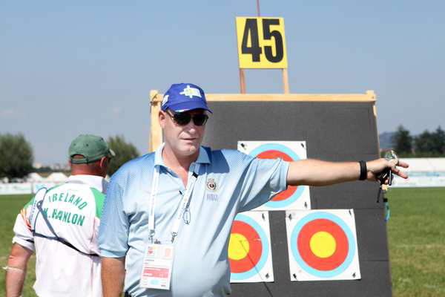
DESEMPATE PARA ENTRAR A FINAL INDIVIDUAL

Slide 104
EN RONDA CLASIFICATORIA QUE IMPLIQUE ELIMINACIÓN PARA ENTRAR A FINAL EQUIPOS:
Cada equipo en un blanco independiente.
En la última distancia, cada miembro del equipo escoge la posición en el blanco.
Flecha por muerte súbita tiro simultáneo: Espera 10 seg, disparo 1 min las tres flechas del equipo (1 por c/arquero) con amarillo faltando 30 seg.
1ª. Mayor valor de suma de las tres flechas (las Xs valen igual
a 10).
2ª. Si sigue el empate, menor distancia al centro de flecha de
mayor valor del equipo, si sigue, la segunda en valor.

Slide 105
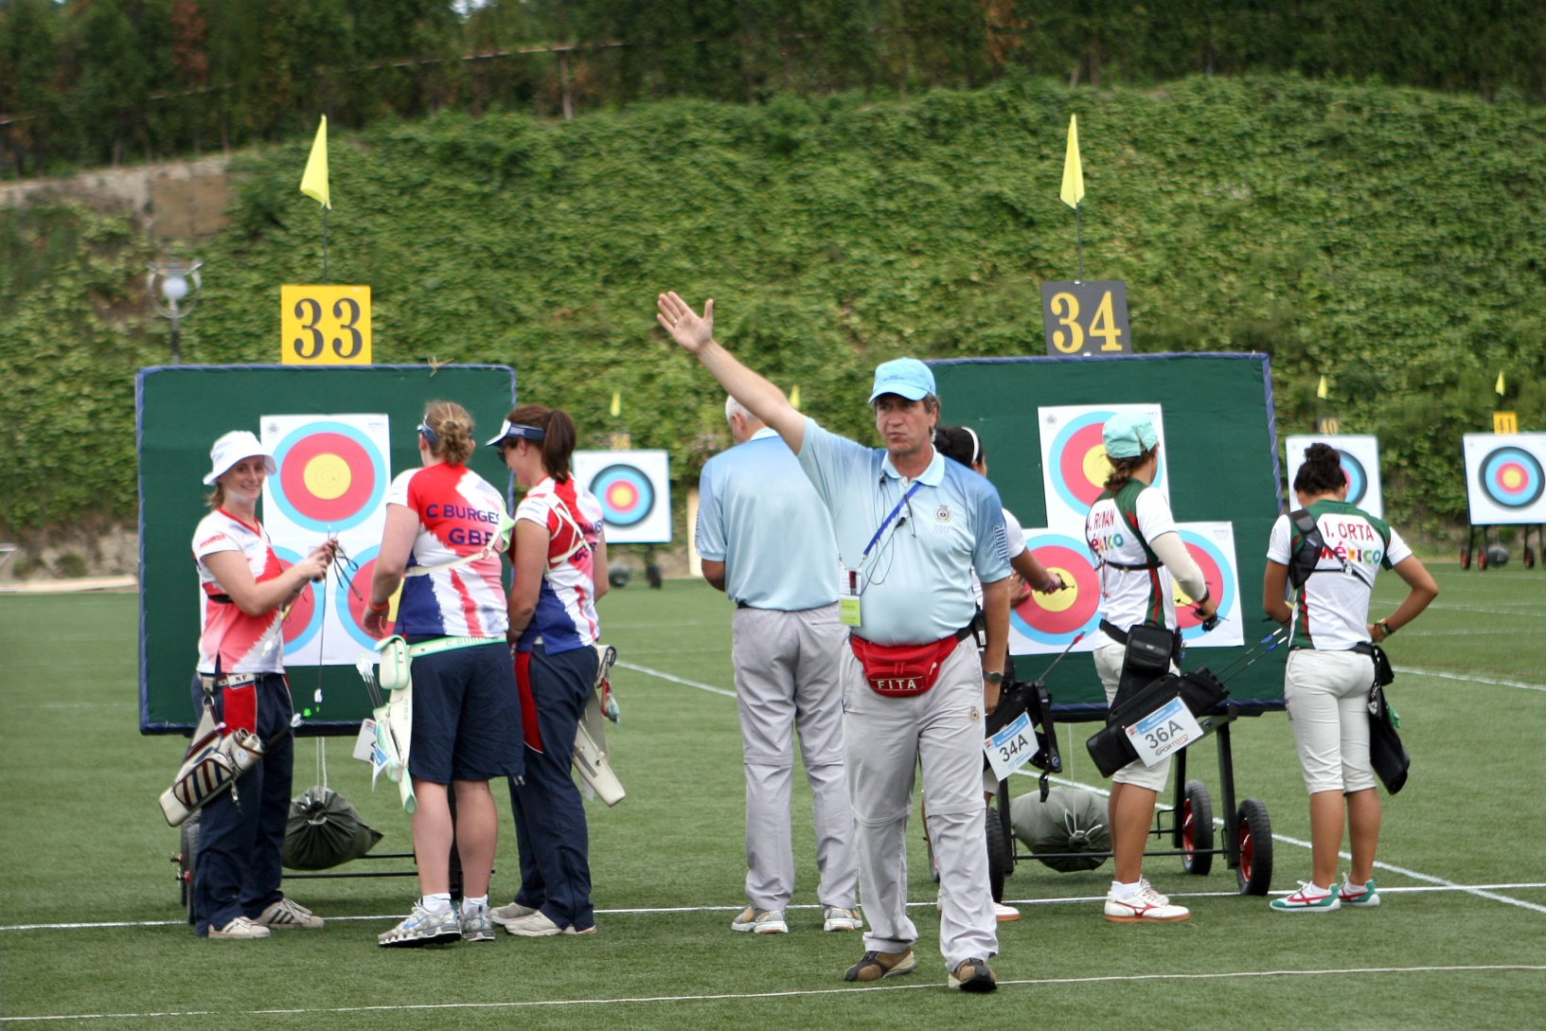
DESEMPATE PARA ENTRAR A FINAL EQUIPOS

Slide 106
EN ELIMINATORIA Y FINALES INDIVIDUALES TIRO SIMULTÁNEO:
En el mismo blanco y la misma posición de la competencia, 2 arqueros por blanco o 1 arquero por blanco, según el caso.
Flecha por muerte súbita tiro simultáneo: Espera 10 seg, disparo 1 flecha 30 seg con amarillo faltando 30 seg.
1ª. La flecha de mayor valor (las Xs valen igual a 10).
2ª. Si sigue el empate, menor distancia al centro,
3ª. Si sigue, se repite.

Slide 107
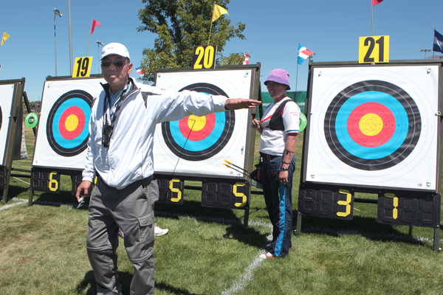
DESEMPATE EN ELIMINATORIA Y FINALES INDIVIDUALES TIRO SIMULTÁNEO

Slide 108
EN FINALES INDIVIDUALES TIRO ALTERNO:
Cada arquero en el mismo blanco de la competencia.
Flecha por muerte súbita tiro alterno: Espera 10 seg disparo 1 flecha 20 seg el primero, 1 pito, disparo 1 flecha 20 seg el segundo .
1ª. La flecha de mayor valor (las Xs valen igual a 10).
2ª. Si sigue el empate, menor distancia al centro,
3ª. Si sigue, se repite.
El arquero que tiró primero en la eliminatoria empezará tirando en el desempate.

Slide 109
EN ELIMINATORIA (HASTA 1/4) Y FINALES (DESDE S.F.) EQUIPOS TIRO SIMULTÁNEO:
Cada equipo en el mismo blanco de la competencia.
Flecha por muerte súbita tiro simultáneo: Espera 10 seg., disparo 1 min. las tres flechas del equipo (una por cada arquero) con amarillo faltando 30 seg.
1ª. Mayor valor de suma de las tres flechas (las Xs valen igual a 10).
2ª. Si sigue el empate, menor distancia al centro de flecha de mayor valor del equipo,
3ª. Si sigue, la segunda en valor.
En compuesto el desempate se tirará a una sola diana.

Slide 110
EN ELIMINATORIA (HASTA 1/4) Y FINALES (DESDE S.F.) EQUIPOS MIXTO:
Cada equipo en el mismo blanco de la competencia.
Flecha por muerte súbita tiro simultáneo: Espera 10 seg, disparo 40 seg. las dos flechas del equipo (una por cada arquero) con amarillo faltando 30 seg.
1ª. Mayor valor de suma de las tres flechas (las Xs valen igual a 10).
2ª. Si sigue el empate, menor distancia al centro de flecha de mayor valor del equipo,
3ª. Si sigue, la segunda en valor.
En compuesto el desempate se tirará a una sola diana.

Slide 111
Hasta que se de la información oficial sobre desempates los atletas deberán permanecer en el campo de competencias. Un atleta que no esté presente en un desempate anunciado, será declarado perdedor del mismo.

Slide 112
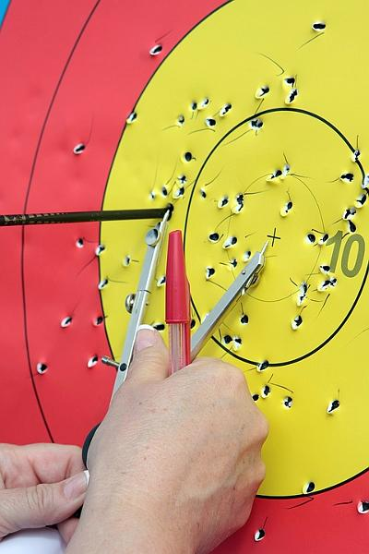
MEDIDA AL CENTRO DE LA DIANA EN DESEMPATES

Slide 113
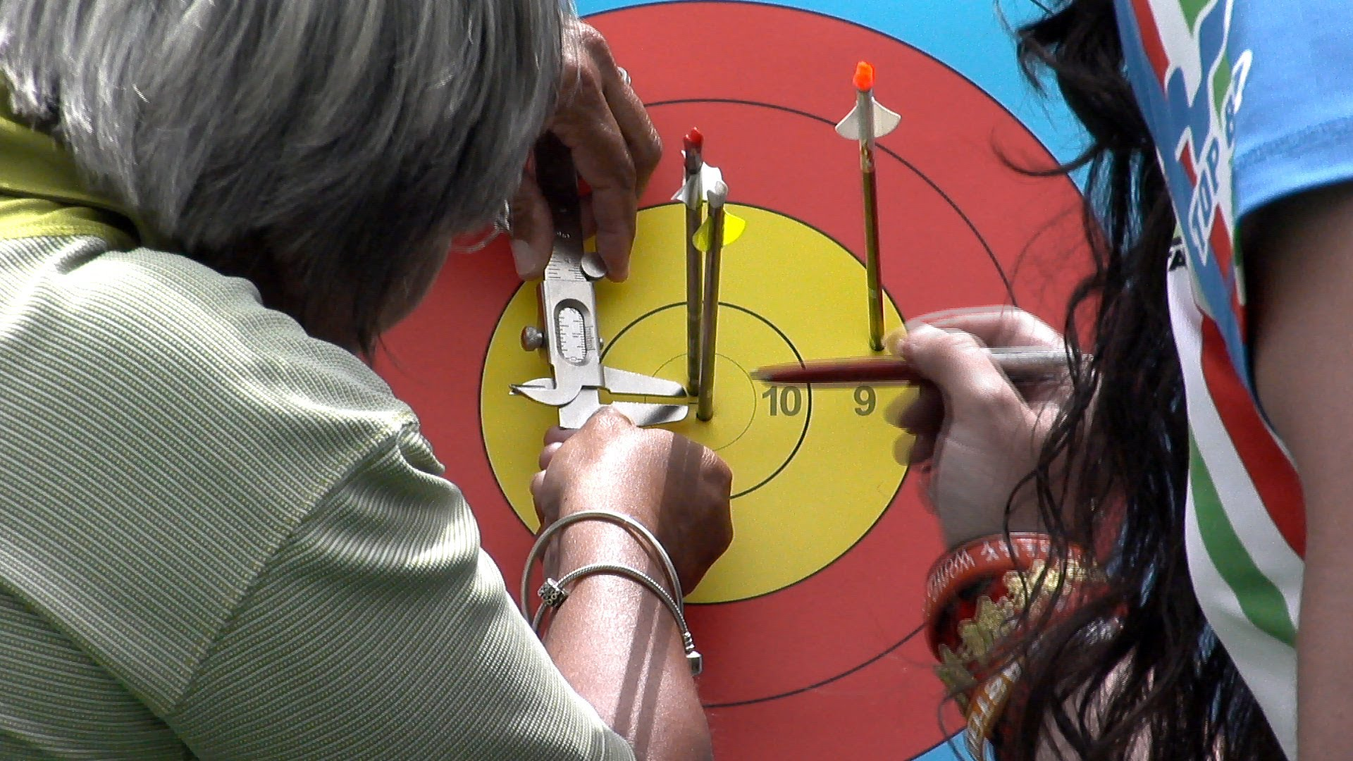
MEDIDA AL CENTRO DE LA DIANA EN DESEMPATES EN EQUIPOS

Slide 114
CONTROL DE TIRO Y SEGURIDAD

Slide 115
Información sobre el estiramiento del arco.
Ningún atleta puede tensar su arco, con o sin flecha, excepto cuando esté en la línea de tiro. Si se utiliza una flecha, el atleta puede apuntar hacia los parapetos, pero solo después de haber comprobado que el campo está libre delante y detrás de los parapetos.

Slide 116
Las normas dicen claramente que un arco, con o sin flecha, sólo podrá estirarse en la línea de tiro. Esto significa que si un arquero quiere "calentar" estirando su arco, o quiere "probar su arco" estirándolo, debe ir a la línea de tiro, previa autorización de un juez.

Slide 117
La razón es obvia: si se rompe una cuerda o un arco en el área de descanso, puede causar daño a otras personas que estén alrededor, además, a nadie le gustaría ser "blanco" con un arco sin flecha o si está cargado (sería bastante aterrador si lo hace cargado). Podría ser catastrófico si un arquero en una distracción pone una flecha en el arco en este momento.
Por lo tanto, es "un buen comportamiento" seguir el reglamento al respecto, y las instrucciones del entrenador en este sentido son muy importantes.

Slide 118
Añadimos que, incluso "probar" con una banda elástica en esa área no es recomendable, de hecho es posible golpear a los demás en "la liberación". Incluso, es preferible que se haga cuando esté parado en la línea de tiro, o por lo menos en una zona segura alejada del área de descanso donde pueden moverse otras personas.

Slide 119
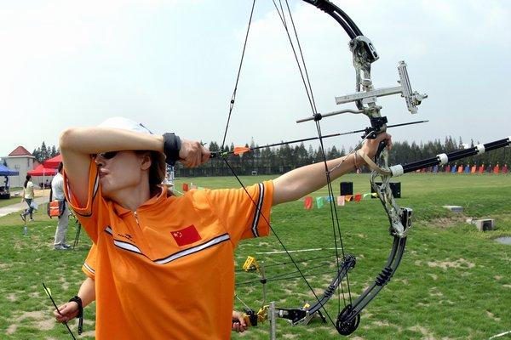
SEGURIDAD EN LA TÉCNICA DE TENSADA DEL ARCO

Slide 120
Un arquero/a no puede tensar la cuerda de su arco utilizando una técnica de forma que pueda, en la opinión de los Jueces, si accidentalmente se produce una suelta, permitir a la flecha volar fuera de la zona de seguridad o de los dispositivos de seguridad (áreas más allá de la zona de tiro, setos, vallas, etc.).
Si un arquero/a persiste en utilizar dicha técnica, en interés de la seguridad, el Presidente de la Comisión de Jueces y/o el Director de Tiro le comunicará que deje de tirar inmediatamente y que abandone el campo.

Slide 121
Cuando tense la cuerda de su arco, un atleta no puede utilizar una técnica que, en opinión de los Jueces, pueda permitir a la flecha, si se suelta accidentalmente, volar más allá de la zona de seguridad o de los dispositivos de seguridad (zona más allá de los parapetos, red, valla, etc.)

Slide 122
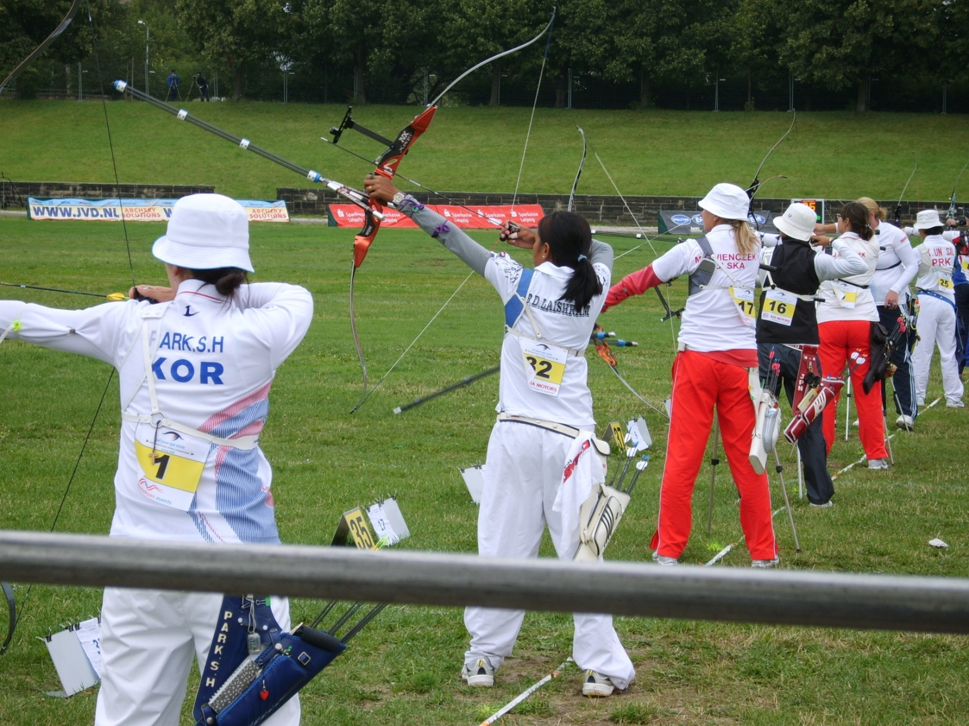

Slide 123
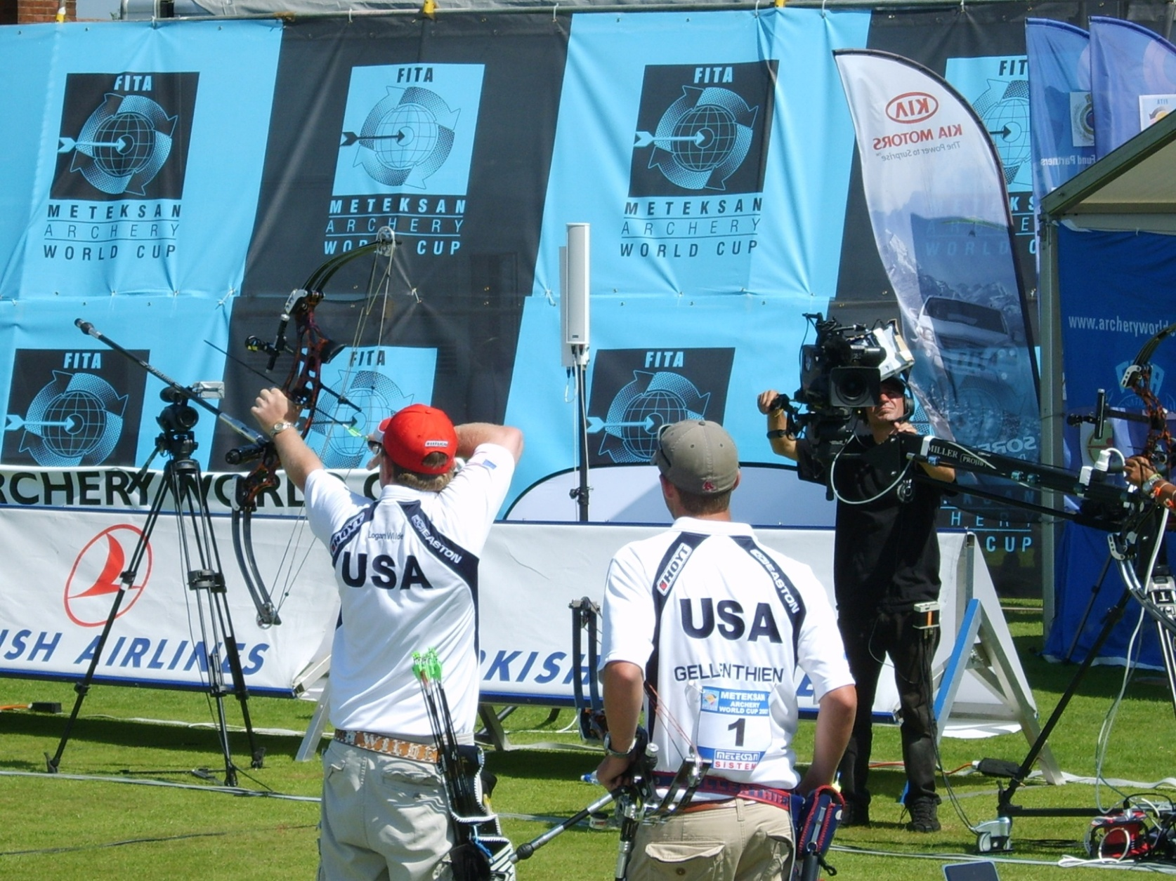

Slide 124
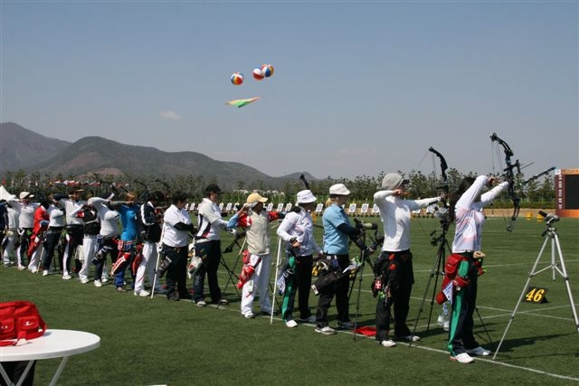

Slide 125
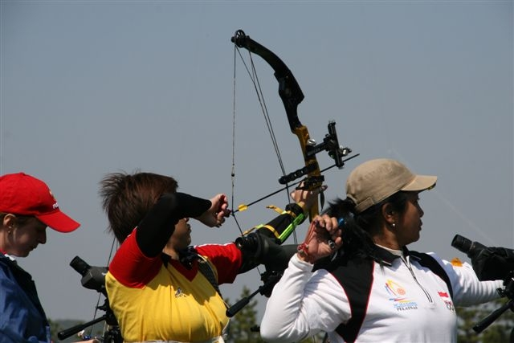

Slide 126
Los jueces en todo momento deben estar preocupados con los aspectos de seguridad durante una competencia. Si, en opinión del Juez, un atleta está usando una técnica de estiramiento de la cuerda que podría permitir a la flecha, si se libera accidentalmente, de volar más allá de la zona de seguridad el atleta puede ser aconsejado por el Juez, por intermedio de su entrenador, para cambiar su técnica, independiente de que esto le pueda afectar su rendimiento.

Slide 127
Es muy importante que desde el principio de su carrera el deportista no adquiera hábitos que puedan generar confusión en este sentido. Si un atleta persiste en la utilización de esta técnica después de ser informado de esta irregularidad, por interés de la seguridad del evento, el Presidente de la Comisión de Jueces y / o el Director de Tiro podrá detener los disparos del atleta inmediatamente y pedirle que deje el campo.

Slide 128
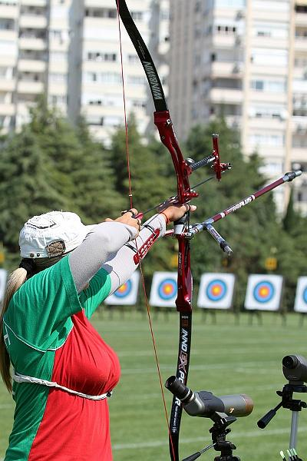
QUE SE CONSIDERA UNA
LIBERACIÓN ALTA?

Slide 129
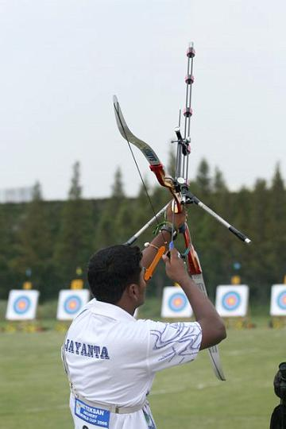
QUE SE CONSIDERA UNA
LIBERACIÓN ALTA?

Slide 130
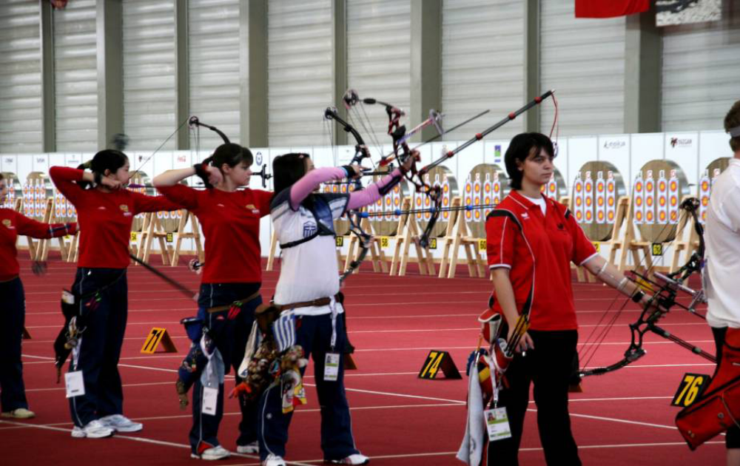
Es lo mismo para arco compuesto que para arco recurvo?
O para cualquier cancha?

Slide 131

Es lo mismo para arco compuesto que para arco recurvo?
O para cualquier cancha?

Slide 132
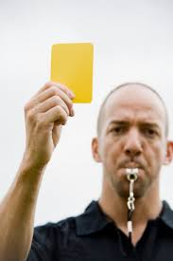
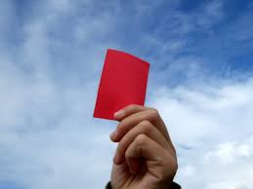
CONSECUENCIAS DE LAS INFRACCIONES A LAS REGLAS

Slide 133
Elegibilidad, descalificación.
Cualquier atleta que se encuentre utilizando equipo que contravenga los reglamentos WA, pueden tener los tanteos parcial o totalmente descalificados.
Un atleta o equipo encontrado repetidamente tirando más flechas por tanda que las permitidas, puede tener sus tanteos descalificados.

Slide 134
Un atleta que se demuestre que ha trasgredido a sabiendas las reglas o normas puede ser declarado inelegible para participar en el torneo. El atleta será descalificado y perderá cualquier posición que haya ganado.
Una conducta antideportiva no debe ser tolerada. Tal conducta por un atleta u otra persona que asista a un atleta puede tener como consecuencia la descalificación del atleta o la persona en cuestión y ser suspendido para futuros eventos.
Cualquier persona que altere sin autorización o falsifique los tanteos, o conscientemente haya alterado o falsificado los tanteos será descalificado.

Slide 135
Si un atleta retira repetidamente las flechas de la diana antes de que hayan sido anotadas, puede ser descalificado.
Un arquero/a que se encuentre compitiendo en una clase que no cumpla con los requerimientos que se indican será eliminado de la competición y perderá cualquier posición que haya ganado.
A un arquero/a que haya cometido una infracción de las Reglas Anti-Dopaje le serán aplicadas las sanciones establecidas en el respectivo reglamento vigente.

Slide 136
EDADES LÍMITES EN LAS CLASES DE COMPETIDORES ESTABLECIDAS POR EL REGLAMENTO WA:
Un atleta puede participar en la Clase Cadete, en torneos, cuando la competición se realice hasta y en el año en que cumple 17 años. U18
Un atleta puede participar en la Clase Júnior, en torneos, cuando la competición se realice hasta y en el año en que cumple 20 años. U21
Un atleta puede participar en la Clase Veteranos, en torneos, cuando la competición se realice dentro del año en que cumple 50 años y posteriores. +50

Slide 137
Infracciones en la competencia de equipos:
Penalizaciones en la prueba de Equipos
Si un miembro de un equipo cruza la línea de 1 metro demasiado pronto el Juez mostrará una tarjeta amarilla y anunciará en voz alta el nombre del equipo. Esta tarjeta indica que el atleta debe retornar tras la línea de 1 metro para volver a empezar, o ser reemplazado por otro atleta a quien le queden flechas por tirar, que debe salir desde detrás de la línea de 1 metro.

Slide 138
Si el equipo no obedece la tarjeta amarilla y el arquero/a tira su flecha, el equipo perderá la flecha de mayor puntuación de esa tanda.
El mismo procedimiento se aplicará si un miembro del equipo sacase una flecha del carcaj antes de estar sobre la línea de tiro
En un evento por equipos, la decisión tomada por un Juez en la competición por equipos referente a mostrar la tarjeta amarilla es definitiva, no puede ser apelada.

Slide 139
En los encuentros de equipos, cuando se presenta una tarjeta amarilla y el equipo pierde tiempo, o peor aún, cuando les sacan una tarjeta roja y el equipo pierde la flecha de máxima puntuación, esto puede causar que el equipo pierda un partido o una medalla. Por eso es muy importante la participación del entrenador en la competencia.
Antes de comenzar la competencia, el Juez se ubica en la caja del equipo, confirma los arqueros que conforman el equipo y pregunta quien será el entrenador (no es obligatorio que el equipo tenga un entrenador en la competencia).

Slide 140
Las normas indican que los entrenadores se colocan detrás de sus equipos, mientras que el juez está en alguna parte entre los equipos que compiten (y por lo tanto frente a los entrenadores). Por lo tanto, es fácil para el entrenador darse cuenta cuando el Juez muestra una tarjeta amarilla, así como cuando el Juez notifica, con el nombre, el equipo infractor.

Slide 141
La TARJETA AMARILLA se da por motivos:
A – Cuando el arquero que va a disparar pasa la línea de un metro antes de tiempo. Esto podría ser antes de la señal de disparo o antes de que el anterior arquero haya vuelto detrás de la línea de un metro.
B - El arquero saca la flecha del carcaj antes de pasar la línea de un metro. Si el juez observa que la punta de la flecha es visible antes de cruzar la línea y anuncia que esto sucede.

Slide 142
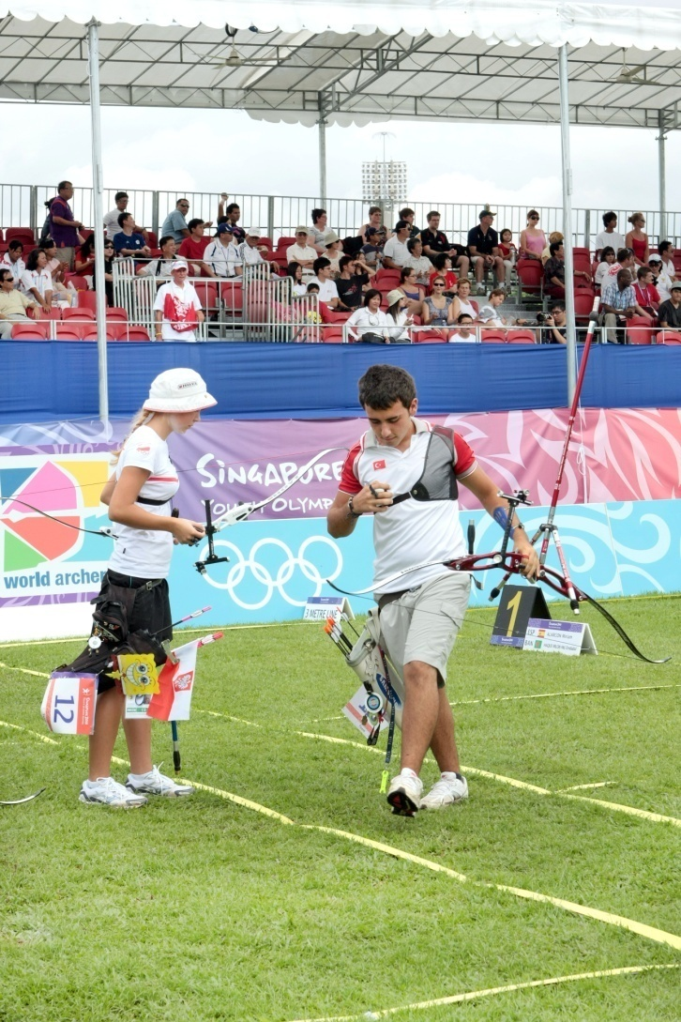
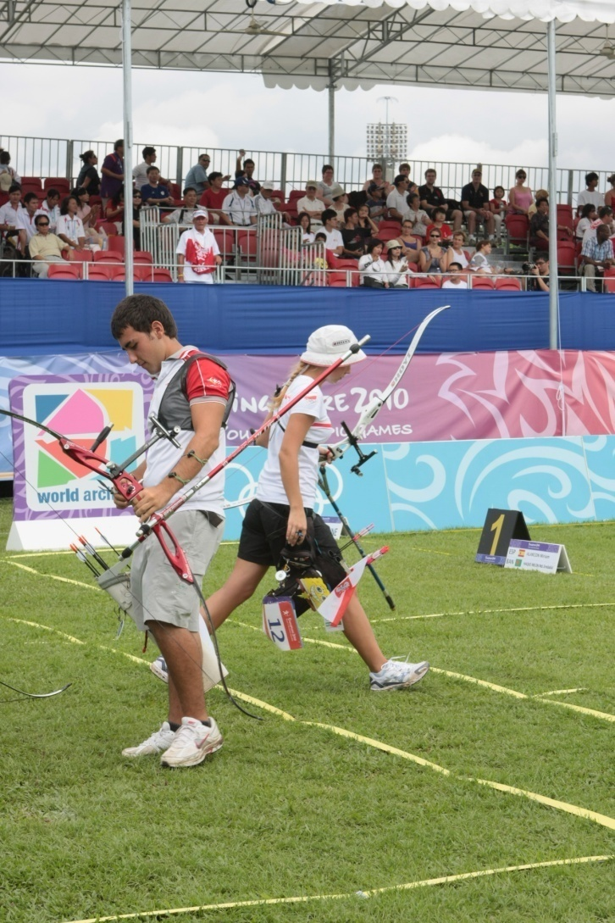
Cruce de la línea de metro

Slide 143
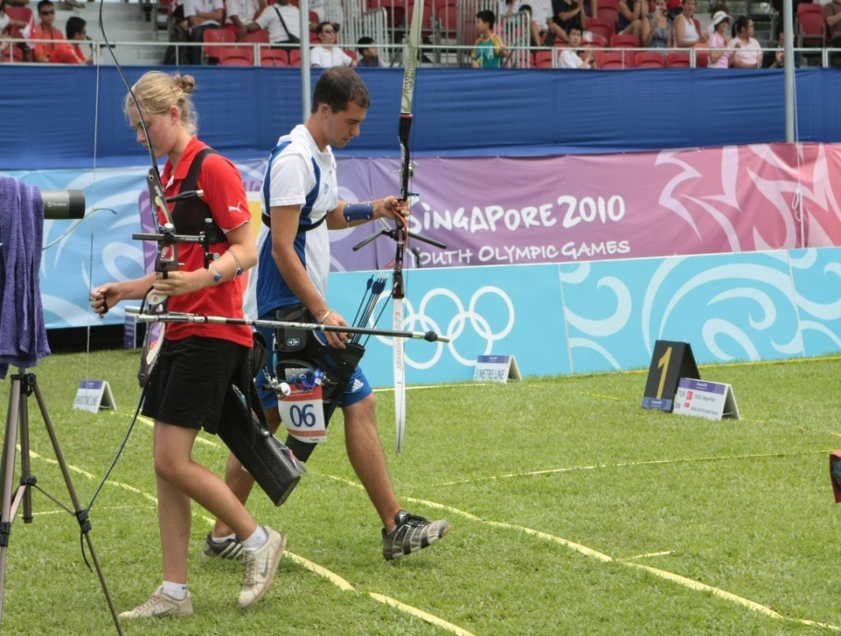
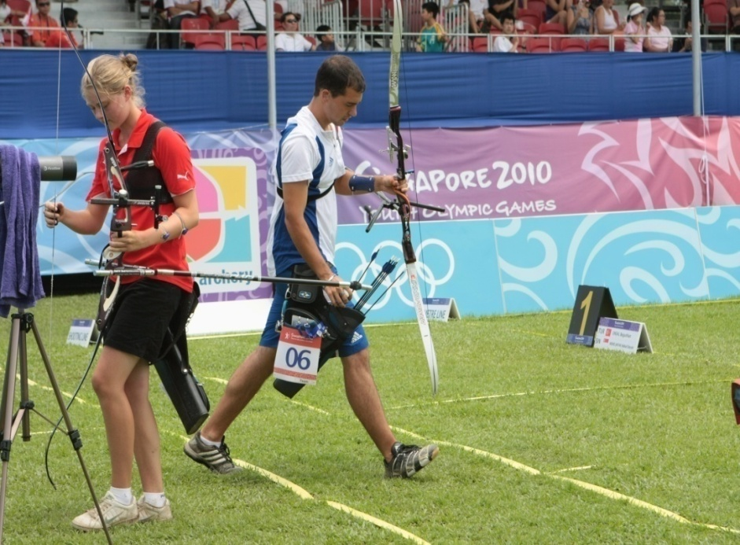
Cruce de la línea de metro

Slide 144
Cuando se presenta cualquiera de los casos anteriores, la tarea principal del entrenador es llamar al arquero detrás de la línea de un metro y antes de que él/ella vuelva a entrar de nuevo, confirmar que la flecha está de vuelta en el carcaj.
O bien, el entrenador puede seleccionar a otro de los miembros del equipo que todavía tengan una flecha por disparar, para que pase en su lugar a disparar.

Slide 145
La decisión de que el Juez muestre la tarjeta amarilla es inapelable, no es necesario que el entrenador sepa porque se dio la tarjeta amarilla (caso A o B), lo más importante es que haga que el arquero actúe de acuerdo al reglamento y entre correctamente.
A menudo se da que un equipo tiene problemas al recibir varias tarjetas amarillas seguidas porque el arquero no está poniendo nuevamente la flecha dentro del carcaj antes de pasar de nuevo la línea de metro. El entrenador debe observar esto e indicarle al arquero para que lo corrija. El Juez debe estar pendiente de que el arquero lo corrija.

Slide 146
En raras ocasiones el arquero dispara después de recibir una tarjeta amarilla, pero en el caso de que lo haga, el juez le mostrará la tarjeta roja y el equipo perderá la flecha de mayor valor (de todas las del equipo) de esa tanda.
Un arquero que recibe una tarjeta amarilla y decide no disparar o todos los otros que están detrás de la línea de metro, deben tener sus flechas dentro del carcaj, solo después de avanzar a la línea de un tiro debe sacar las flechas del carcaj y el entrenador debe estar pendiente de esto.

Slide 147
Un equipo puede recibir cualquier cantidad de tarjetas amarillas durante un partido sin que genere cualquier otra penalización, pero el equipo, por supuesto, perderá mucho tiempo con los arqueros que entran y salen.
Una flecha disparada después de que ha terminado el tiempo en la prueba de equipos, causará que el equipo perderá la flecha de mayor puntuación (de todas las del equipo) de la tanda y el Juez mostrará una tarjeta roja para indicar la falta.

Slide 148
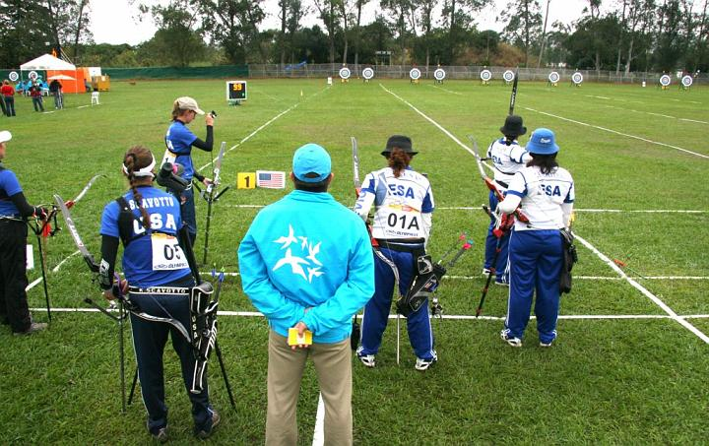
Posición del Juez en la competencia de equipos, debe buscar que tenga una buena visión de ambos equipos.

Slide 149
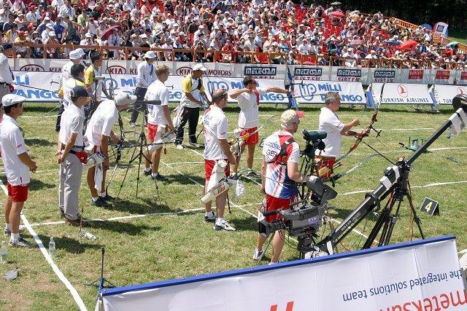
Posición del Juez en la competencia de equipos, debe buscar que tenga una buena visión de ambos equipos.

Slide 150
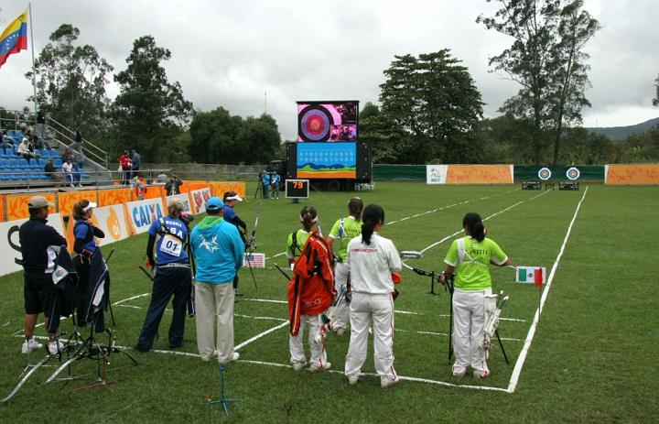
Posición del Juez en la competencia de equipos, debe buscar que tenga una buena visión de ambos equipos.

Slide 151
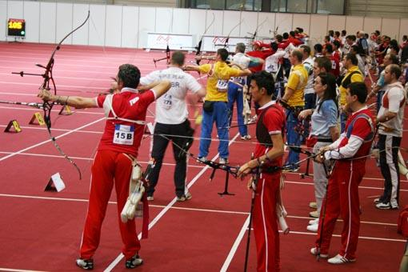
Posición del Juez en la competencia de equipos, debe buscar que tenga una buena visión de ambos equipos.

Slide 152
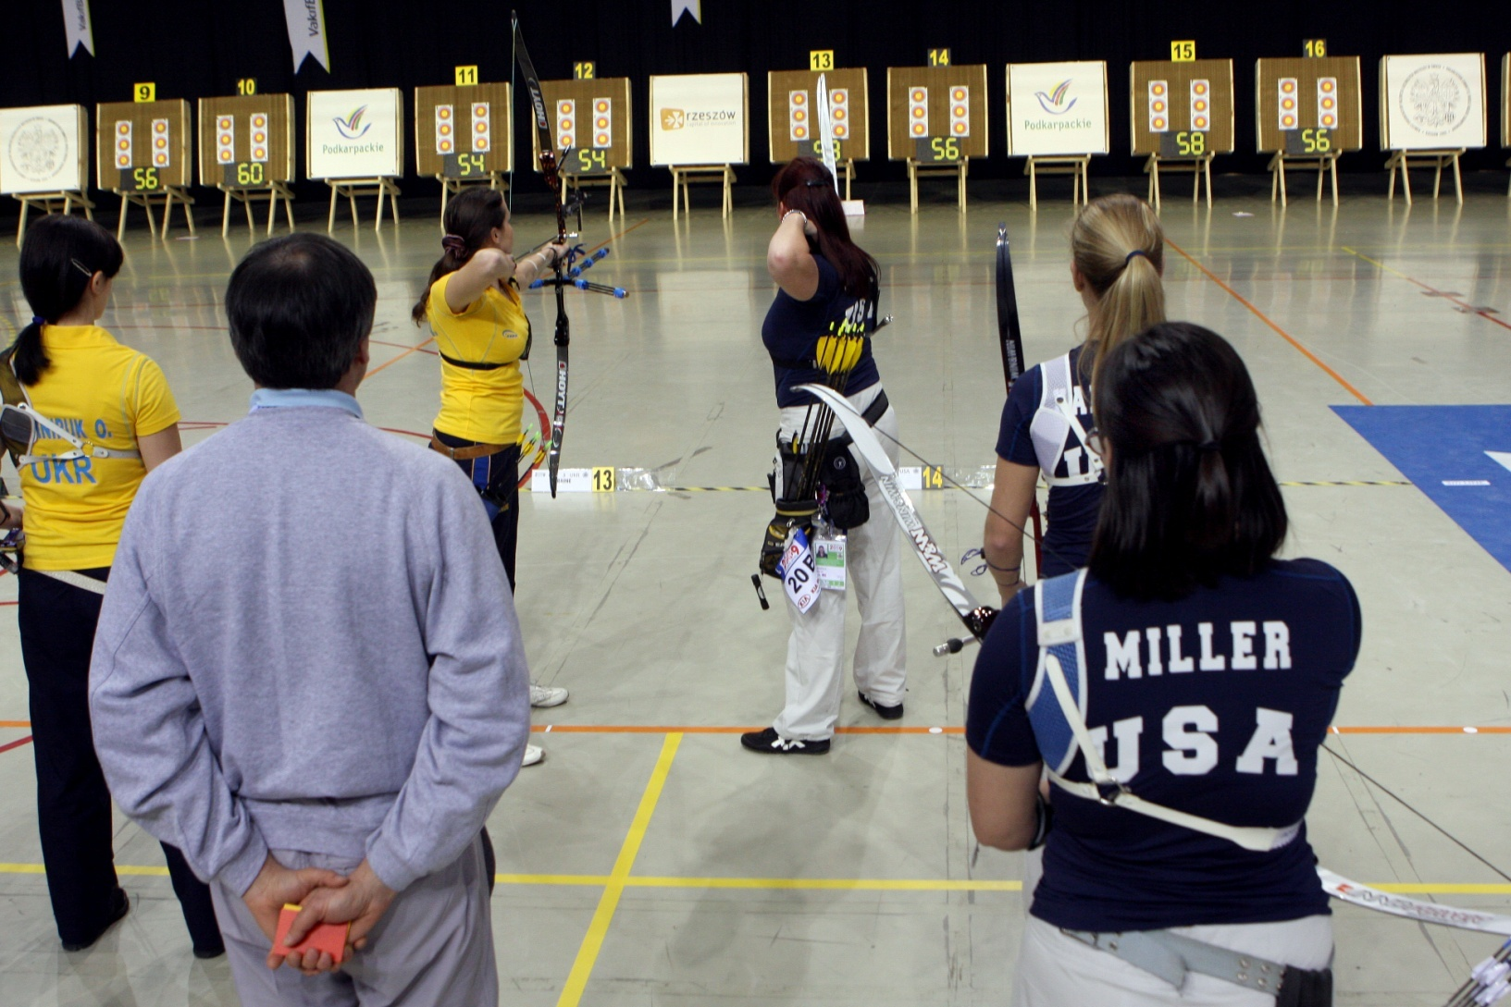
Posición del Juez en la competencia de equipos, debe buscar que tenga una buena visión de ambos equipos.

Slide 153
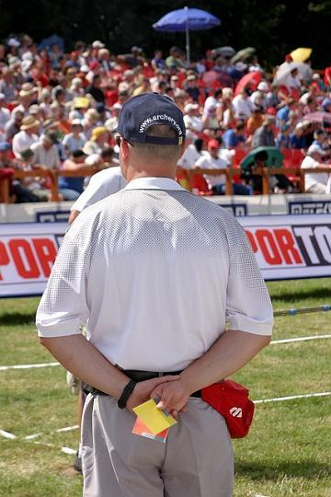
El Juez debe tener a mano las tarjetas amarilla y roja en la competencia de equipos

Slide 154
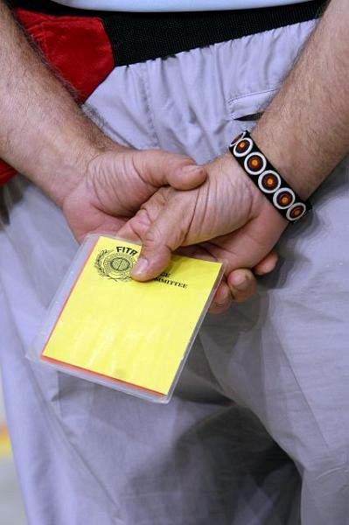
El Juez debe tener a mano las tarjetas amarilla y roja en la competencia de equipos

Slide 155
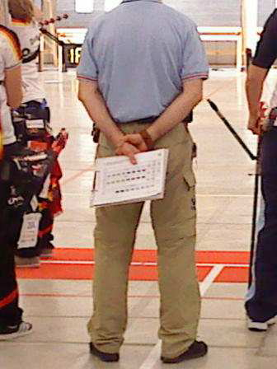
Donde están las tarjetas?

Slide 156
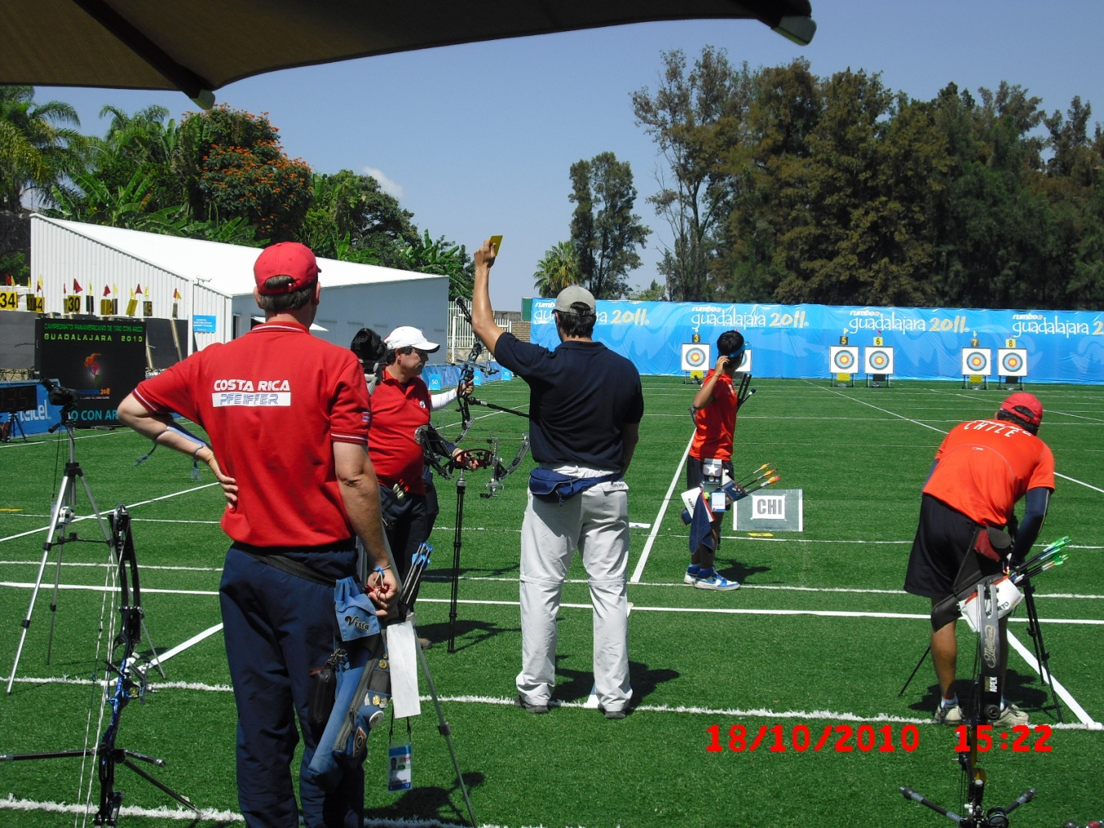
Juez anunciando una falta en competencia de equipos

Slide 157
Pérdida de valor de flecha por disparo fuera de tiempo.
Con el fin de indicarle al público y a la prensa la existencia de estas faltas, serán notificadas por el Juez mostrando una tarjeta roja. La flecha disparada se considera como parte de la tanda y se hará la corrección en la planilla.
Una flecha tirada antes o después del tiempo especificado, causará al arquero perder la flecha de mayor valor de esa tanda, será tanteada como cero M.

Slide 158
Una flecha tirada en el campo de competición después de que el Director de Tiro haya cerrado oficialmente la sesión de prácticas (que es después de haber recogido las flechas de prácticas), o durante los descansos entre distancias o series, causará al atleta la pérdida de la flecha de más alto valor de la siguiente tanda.
En esa tanda el arquero disparará todas las flechas de esa tanda (3 o 6 según proceda) y perderá la flecha de mayor valor, el Juez muestra la tarjeta roja al terminar esta tanda.

Slide 159
En la prueba por Equipos, si alguno de los tres atletas de un Equipo dispara una flecha antes o después de la señal correspondiente de inicio o final del período de Tiempo Límite, dicha flecha contará como parte de esa tanda, y causará al equipo la pérdida de la flecha de puntuación más alta de esa tanda, que será tanteada como cero M.

Slide 160
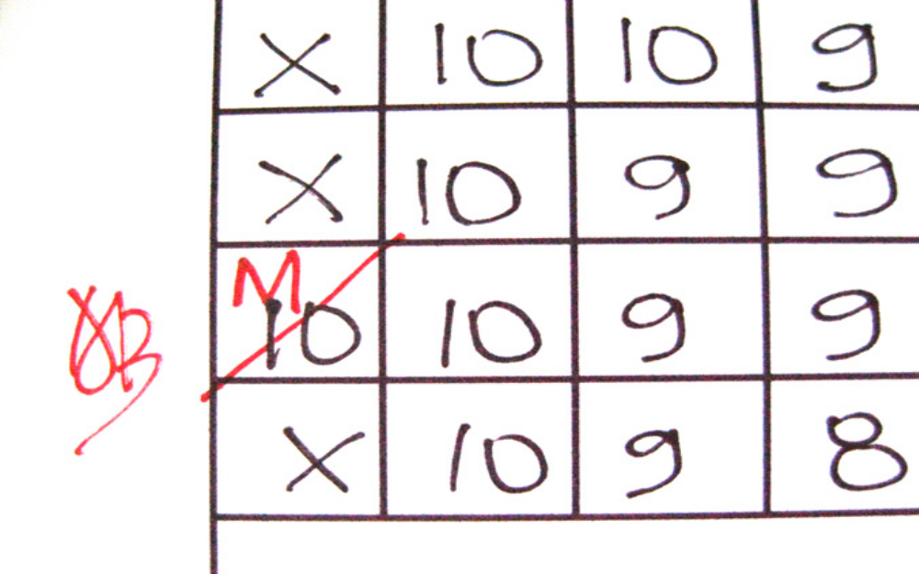
Corrección en la planilla por flecha disparada fuera de tiempo, la corrige el Juez y firma

Slide 161
Varias infracciones en el disparo:
Si un atleta dispara una flecha fuera de tiempo y al mismo tiempo ha tirado más flechas de las que debía, es un caso de infracción múltiple en el disparo.
Primero se anotan las tres o seis (según el caso) flechas de menor valor, luego, el Juez tachará la flecha mayor de las anotadas y la valora como M y firma la corrección en la planilla.

Slide 162
Avisos
Los atletas que hayan sido avisados más de una vez y que continúen infringiendo las siguientes reglas WA, o aquellos que no sigan las decisiones y directivas (que pueden ser apeladas) de los Jueces asignados.
Un arquero al que se le haya probado que ha trasgredido cualquier regla siendo consiente de que lo está haciendo puede ser declarado como inelegible para participar en la competición. El arquero será descalificado y perderá cualquier posición que pudiera haber ganado.

Slide 163
Ningún atleta puede tocar el equipamiento de otro sin el consentimiento de éste.
Ningún atleta puede tensar su arco, con o sin flecha, excepto cuando esté en la línea de tiro.

Slide 164
Mientras el tiro se está desarrollando, solo los atletas que tienen el turno de tirar pueden estar en la línea de tiro excepto para atletas con discapacidad clasificada.
Un atleta no puede levantar el brazo del arco hasta que se dé la señal de comienzo del tiro.
No se pueden tocar ni las flechas ni las dianas ni el parapeto hasta que todas las flechas del parapeto hayan sido anotadas

Slide 165
Cuando tense la cuerda de su arco, un atleta no puede utilizar una técnica que, en opinión de los Jueces, pueda permitir a la flecha, si se suelta accidentalmente, volar más allá de la zona de seguridad o de los dispositivos de seguridad (zona más allá de los parapetos, red, valla, etc.).

Slide 166

PREGUNTAS Y CONFLICTOS

Slide 167
Valoración de una flecha.
Cualquier atleta en las dianas puede plantear cualquier cuestión acerca del valor de una flecha en la diana a un Juez, antes de que ninguna flecha haya sido retirada.
Se puede corregir un error en la hoja de puntuación antes de retirar las flechas de la diana, siempre y cuando todos los atletas de esa diana estén de acuerdo con la corrección. La corrección debe ser testificada y visada por todos los atletas de esa diana. Cualquier otro desacuerdo concerniente a las anotaciones en las hojas de puntuación será consultado a un Juez.

Slide 168


Slide 169


Slide 170


Slide 171


Slide 172
Procedimiento para valoración de una flecha:
Nunca pregunte a quién pertenece la flecha, y no haga comentarios sobre lo difícil que está la flecha para valorarla.
Siempre use su lupa, aunque a simple vista sea evidente el valor.
Siempre vea la flecha una sola vez por ambos lados.
Vea la flecha, en un ángulo de visión tangente al punto de toque del tubo con la línea de la diana.

Slide 173
Procure no tocar ni la flecha ni la diana, pero si accidentalmente los toca, esto no le invalida la valoración, no se deje intimidar por los arqueros.
De el valor de la flecha en una forma clara, sea firme en el anuncio de la decisión que ha hecho, por ejemplo, "La flecha es un nueve."
No tarde demasiado en dar el valor, sino está seguro dele el BENEFICIO DE LA DUDA al arquero y anuncie el valor mayor.
Compruebe siempre que el valor dado es el anotado.

Slide 174


Slide 175


Slide 176


Slide 177


Slide 178

Línea de visión en la valoración de una flecha

Slide 179


Slide 180


Slide 181
APELACIONES

Slide 182
19.1 En el caso de que un atleta no esté satisfecho con una decisión dada por los Jueces podrá, excepto lo que se indica en el art. 17.1 arriba, apelar al Jurado de Apelación, de acuerdo con el artículo 3.1.1. Los trofeos o premios que puedan ser afectados por un conflicto no serán entregados hasta que el Jurado haya dado su veredicto.
19.4 La decisión del jurado de apelaciones es final y no puede ser apelada.

Slide 183
FIN 4ª PARTE

